Slide 1
Το ίζημα των ούρων στην οξεία και χρόνια νεφρική ανεπάρκεια
Κωνσταντίνα Τζανέτου
Συντονίστρια-Διευθύντρια Μικροβιολογικού Τμήματος ΓΝΑ «Αλεξάνδρα»

Slide 2
Σημασία της ανάλυσης των ούρων
Λίγες δοκιμασίες παρέχουν τόσες κλινικές πληροφορίες όσο η μικροσκοπική ανάλυση των ούρων
Η μέτρηση της πρωτεΐνης των ούρων και η εξέταση του ιζήματος μπορεί να εγκαταστήσει την διάγνωση νεφρικής νόσου
H κατάλληλη ερμηνεία και αξιολόγηση των ευρημάτων στο ίζημα των ούρων μπορεί να οδηγήσει σε ασφαλή συμπεράσματα ως προς την εντόπιση της βλάβης του νεφρού
Το σπείραμα
Το διάμεσο ιστό
Τα σωληνάρια ή και τα δύο

Slide 3
Κύρια μοντέλα του ιζήματος των ούρων
Νεφρωσικό (λιπιδουρία)
Νεφριτικό (δύσμορφα ερυθρά,
ερυθροκυτταρικοί κύλινδροι)
Μικτό με νεφρωσικά και νεφριτικά
χαρακτηριστικά
Ίζημα οξείας διάμεσης νεφρίτιδας
Ίζημα οξείας σωληναριακής νέκρωσης

Slide 4
Χαρακτηριστικά νεφρωσικού ιζήματος
Λιπιδουρία
Λιπώδη ωοειδή σωμάτια
Υαλολιπώδεις
Λιπώδεις κύλινδροι
Κύλινδροι λιπωδών ωοειδών σωματίων
Ελεύθερα λιποσταγονίδια
Ελεύθερες πλάκες χοληστερόλης
Σπειραματονεφρίτιδες με τυπικό νεφρωσικό ίζημα
Μεμβρανώδης σπειραματονεφρίτιδα
Διαβητική νεφροπάθεια
Αμυλοείδωση
Νόσος των ελαχίστων αλλοιώσεων

Slide 5
Χαρακτηριστικά νεφριτικού ιζήματος
Σπειραματική αιματουρία
Δύσμορφα ερυθρά
Ερυθροκυτταρικοί κύλινδροι
Λευκοκύτταρα
Λευκοκυτταρικοί κύλινδροι
Επιθήλια νεφρικών σωληναρίων
Επιθηλιακοί κύλινδροι
Κηρώδεις κύλινδροι

Slide 6
Σπειραματονεφρίτιδες με τυπικό νεφριτικό ίζημα
Οξεία διάχυτη υπερπλαστική σπειραματονεφρίτιδα
Ταχέως εξελισσόμενη σπειραματονεφρίτιδα
Ανοσοσυμπλεγματική σπειραματονεφρίτιδα
Αnti-GBM
ANCA-θετική ανοσοπενική-νεκρωτική σπειραματονεφρίτιδα

Slide 7
Συσχέτιση των κύριων ευρημάτων στο ίζημα με πιθανή νεφρική νόσο
Ευρήματα στο ίζημα | Νόσοι που συσχετίζονται
Δύσμορφα ερυθρά | Σπειραματική νόσος
Ερυθροκυτταρικοί κύλινδροι | Σπειραματική νόσος
Ερυθρά δύσμορφα ή ισόμορφα με ερυθροκυτταρικούς κυλίνδρους | Σπειραματική νόσος
Λιπιδουρία (λιπώδη ωοειδή σωμάτια, λιπώδεις ή υαλολιπώδεις κύλινδροι) | Νεφρωσικό σύνδρομο
Λευκοκύτταρα ή λευκοκυτταρικοί κύλινδροι με βακτήρια | Ουρολοίμωξη
Λευκοκύτταρα ή λευκοκυτταρικοί κύλινδροι ή και τα δύο χωρίς βακτήρια | Οξεία διάμεσος νεφρίτιδα
Επιθήλια νεφρικών σωληναρίων ή τμήματα αυτών, κύλινδροι επιθηλίων νεφρικών σωληναρίων, ευρείς κηρώδεις κύλινδροι και άφθονοι καφέ κοκκώδεις κύλινδροι οξείας σωληναριακής νέκρωσης | Οξεία σωληναριακή νέκρωση

Slide 8
Οξεία νεφρική ανεπάρκεια
Η Οξεία νεφρική ανεπάρκεια (ΟΝΑ) διακρίνεται σε:
Προνεφρική (ελάττωση νεφρικής αιμάτωσης, υποογκαιμία)
Ενδογενή νεφρική (νόσοι νεφρικού παρεγχύματος)
Μετανεφρική (οξεία αμφοτερόπλευρη απόφραξη του ουροποιητικού συστήματος)
Οι περισσότερες περιπτώσεις ΟΝΑ οφείλονται σε οξεία σωληναριακή νέκρωση (ΟΣΝ) λόγω νεφρικής ισχαιμίας και επίδρασης νεφροτοξικών ουσιών, ώστε συχνά οι κλινικοί ταυτίζουν την ΟΝΑ με την ΟΣΝ
Το 38% και το 76% των περιπτώσεων ΟΝΑ σε νοσηλευόμενους ασθενείς στο Νοσοκομείο και στην Μονάδα Εντατικής Παρακολούθησης αντίστοιχα οφείλονται σε ΟΣΝ
Άλλα αίτια ΟΝΑ είναι:
Οξεία διάμεση νεφρίτιδα
Αγγειίτιδες
Ταχέως εξελισσόμενες σπειραματονεφρίτιδες

Slide 9
Προνεφρική και Μετανεφρική ανεπάρκεια
Η ανάλυση των ούρων συμβάλλει στη διάκριση μεταξύ:
Προνεφρικής
Ενδογενούς νεφρικής
Μετανεφρικής αζωθαιμίας
Στην προνεφρική το ίζημα δεν περιέχει συνήθως κυτταρικά στοιχεία (εκτός αν οφείλεται σε νεφρική ισχαιμία)
Μερικές φορές είναι δυνατό να ανεβρεθούν υαλώδεις κύλινδροι (ήπιο, καλόηθες, αδρανές ίζημα)
Στη μετανεφρική αζωθαιμία το ίζημα είναι επίσης ήπιο
Η αιματουρία και η πυουρία αποτελούν συχνά ευρήματα στους ασθενείς με ενδοαυλική απόφραξη (ο τραυματισμός εκτός από αιματουρία προκαλεί και πυουρία)

Slide 10
Οξεία σωληναριακή νέκρωση
Χαρακτηρίζεται από ξαφνική έκπτωση της τιμής σπειραματικής διήθησης (GFR), αζωθαιμία και ανικανότητα του νεφρού να ρυθμίζει την ισορροπία νατρίου, ηλεκτρολυτών, οξέων και ύδατος
Με την έναρξη της ΟΣΝ η δυσλειτουργία των σωληναρίων οδηγεί σε:
Αυξημένη συγκέντρωση νατρίου στα ούρα
Ελάττωση της συμπυκνωτικής ικανότητας των νεφρών
Ελάττωση της ωσμωτικότητας των ούρων
Ελάττωση του πηλίκου κρεατινίνη ούρων/κρεατινίνη πλάσματος

Slide 11
Οξεία σωληναριακή νέκρωση
Η ΟΣΝ που προκαλείται από:
Μυοσφαιρινουρία
Αιμοσφαιρινουρία
Σήψη
Κίρρωση
Καρδιακή ανεπάρκεια και
Νεφροπάθεια από ακτινοσκιερές ουσίες μπορεί να συνδέεται με χαμηλή συγκέντρωση νατρίου στα ούρα

Slide 12
Αίτια οξείας σωληναριακής νέκρωσης
Η ΟΣΝ Προκαλείται από:
Νεφρική ισχαιμία
Τοξίνες (αντιβιοτικά, σκιαγραφικά υλικά,
βαριά μέταλλα, δηλητήρια)
Αιμόλυση με αιμοσφαιρινουρία
Ραβδομυόλυση με μυοσφαιρινουρία

Slide 13
Μικροσκοπική ανάλυση του ιζήματος των ούρων στην ΟΣΝ (Ι)
Επιθήλια νεφρικών σωληναρίων ή τμήματα αυτών (ένδειξη σοβαρής ισχαιμίας και ρήξης της βασικής μεμβράνης)
Κυλίνδρους επιθηλίων νεφρικών σωληναρίων
Ευρείς κηρώδεις κυλίνδρους
Άφθονους καφέ κοκκώδεις κυλίνδρους οξείας σωληναριακής νέκρωσης
Η φύση της χρωστικής των κυλίνδρων της ΟΣΝ είναι άγνωστη
Οι κύλινδροι αυτοί, οι οποίοι καλούνται και ρυπαροί καφέ κύλινδροι (dirty brown casts), είναι χρήσιμοι στη διαφορική διάγνωση της οξείας σωληναριακής νέκρωσης από άλλες αιτίες ΟΝΑ

Slide 14
Μικροσκοπική ανάλυση του ιζήματος των ούρων στην ΟΣΝ (ΙΙ)
Σπάνια παρατηρούνται ερυθροκυτταρικοί κύλινδροι, χωρίς να είναι γνωστό αν η παρουσία τους αποτελεί ένδειξη φλοιώδους νέκρωσης ή απλώς συνυπάρχουν σε αμιγή οξεία σωληναριακή νέκρωση
Αιμοσφαιρινικοί ή μυοσφαιρινικοί κύλινδροι ανευρίσκονται σε αιμόλυση και αιμοσφαιρινουρία ή ραβδομυόλυση και μυοσφαιρινουρία, αντίστοιχα
Μικροσκοπική αιματουρία και ήπια σωληναριακή πρωτεϊνουρία (συνήθως <1 g/ημέρα)

Slide 15
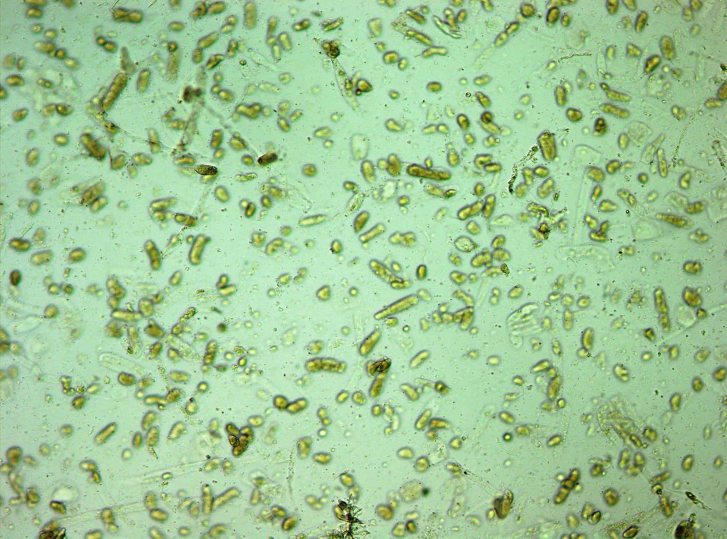
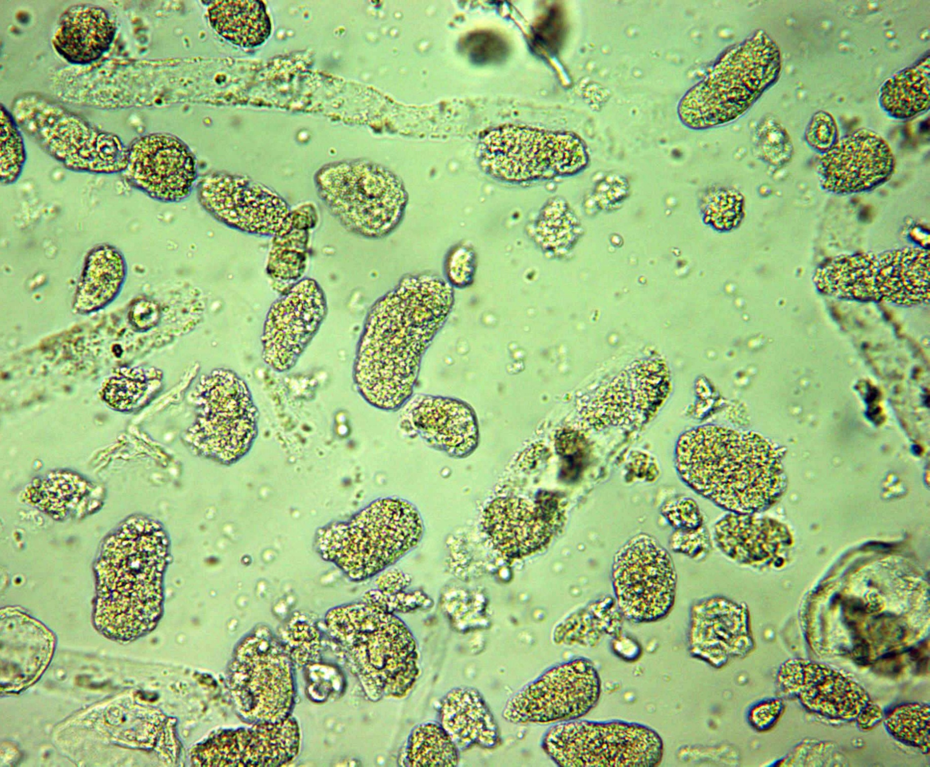

Slide 16
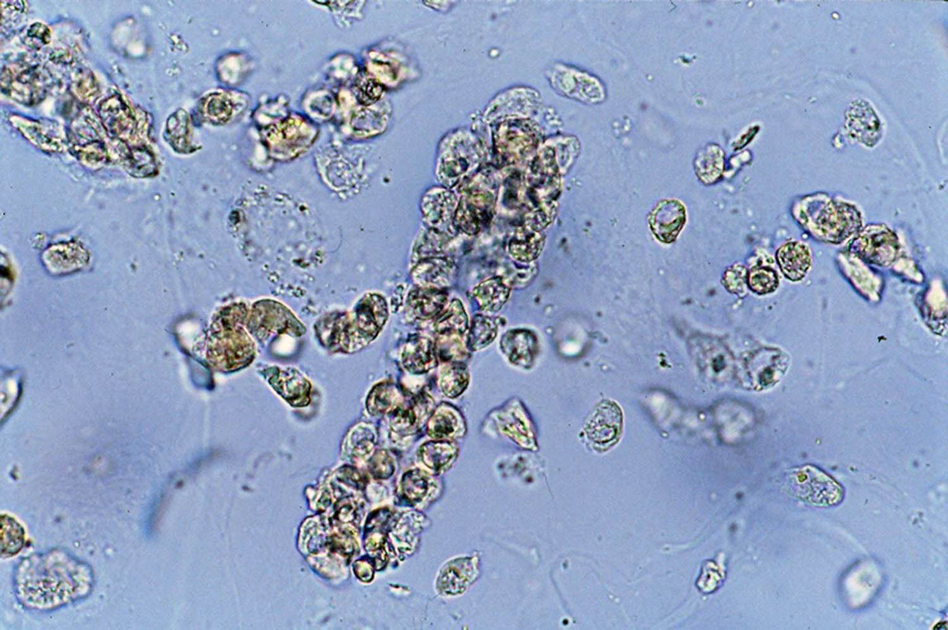

Slide 17
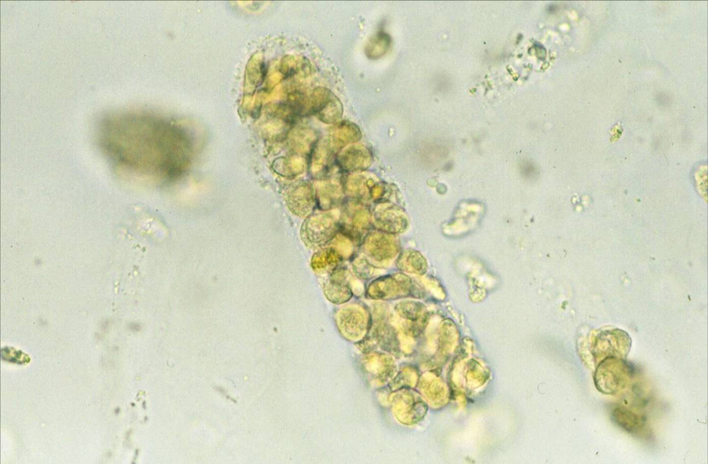

Slide 18
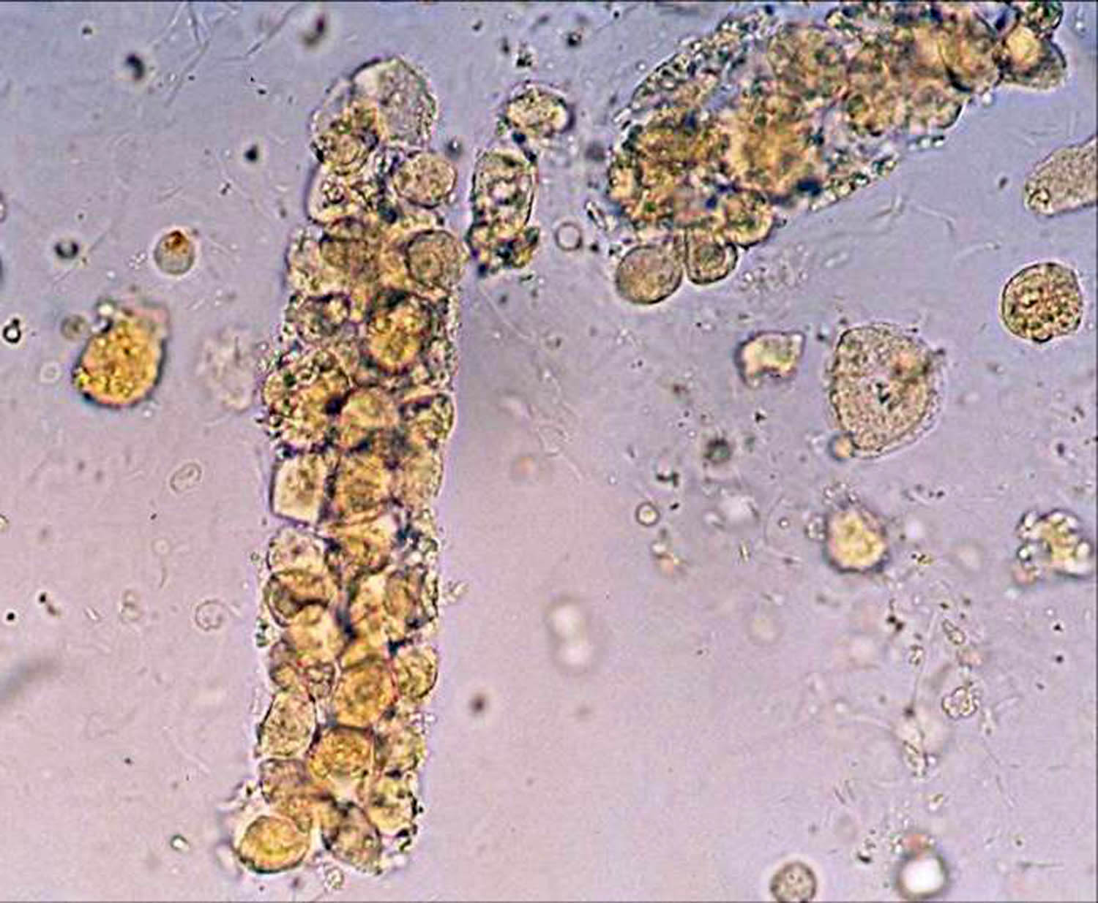

Slide 19
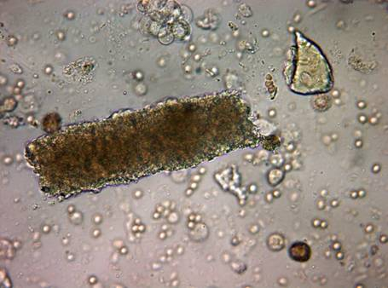

Slide 21
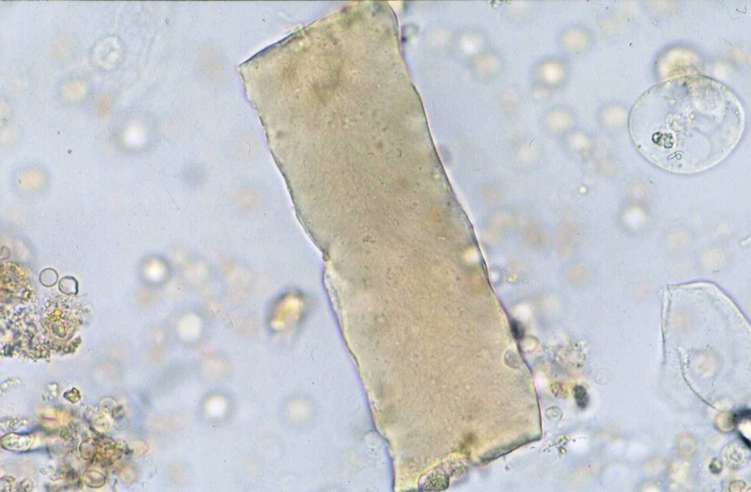

Slide 23
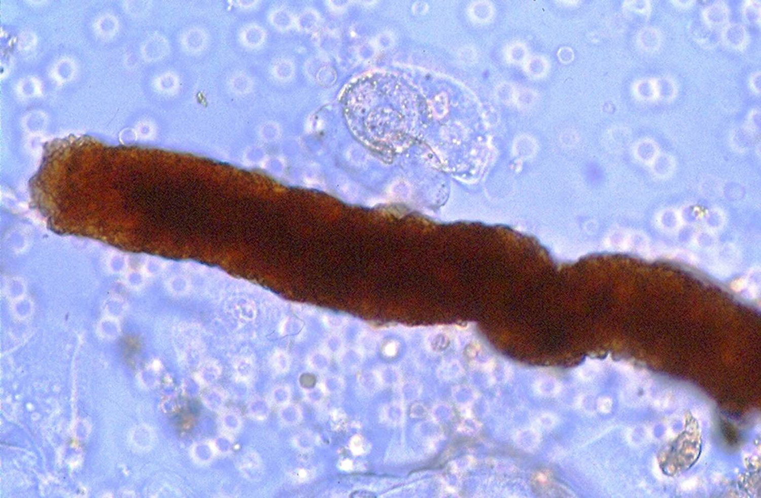

Slide 27
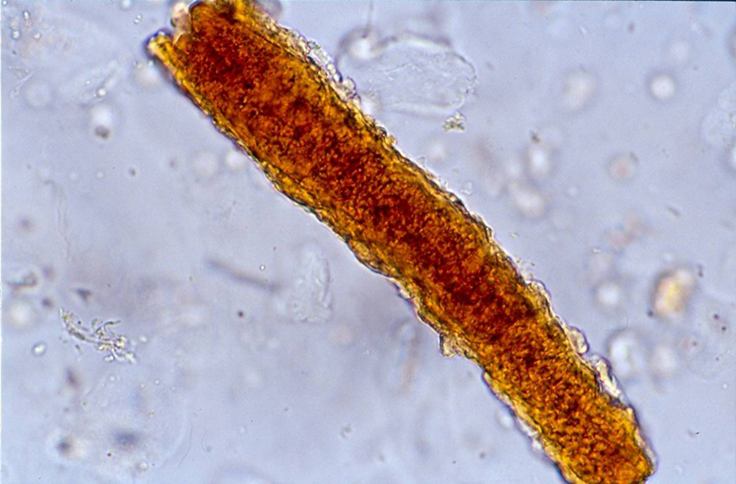

Slide 28
Οξεία ουρική αποφρακτική νεφροπάθεια
Παρατηρείται σε ασθενείς με λεμφο- ή μυελοϋπερπλαστικές διαταραχές ή συμπαγή νεοπλάσματα
Η μαζική λύση των κακοήθων κυττάρων, αυτόματα ή συχνότερα μετά από χημειοθεραπεία, οδηγεί σε αυξημένο καταβολισμό των πουρινών με αποτέλεσμα:
Υπερουριχαιμία
Μαζική καθίζηση κρυστάλλων ουρικού οξέος στα νεφρικά σωληνάρια
Απόφραξη
Σωληναριακή βλάβη και ΟΝΑ
Εκτός από το μεγάλο αριθμό κρυστάλλων ουρικού οξέος, στα ούρα μπορεί να βρεθούν κύλινδροι ουρικού οξέος

Slide 29
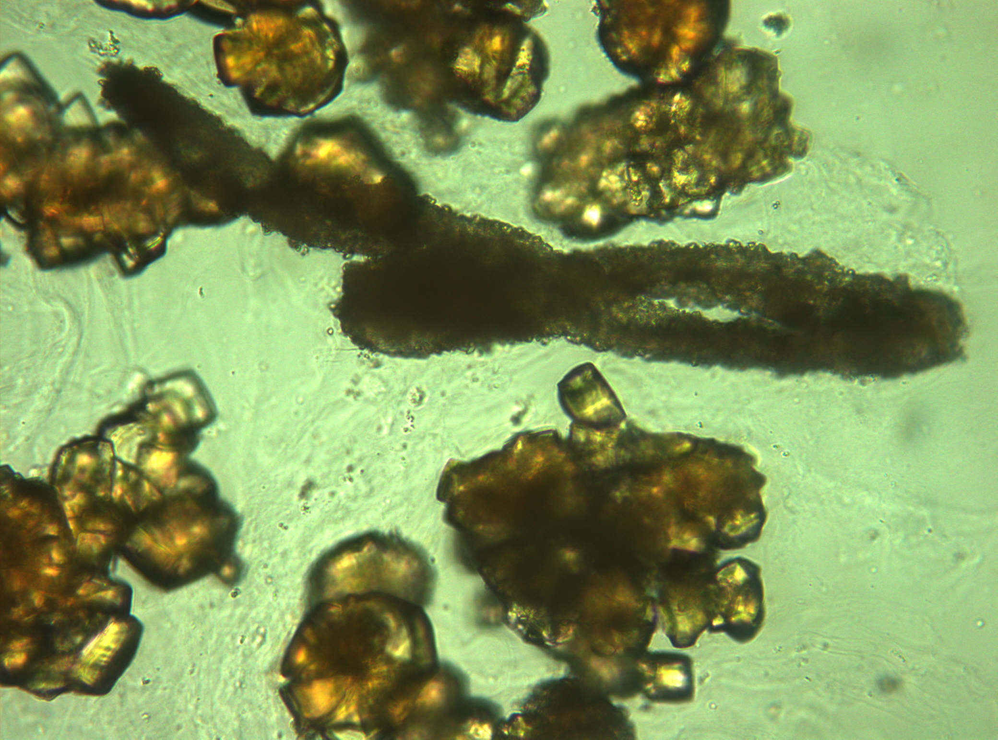

Slide 30
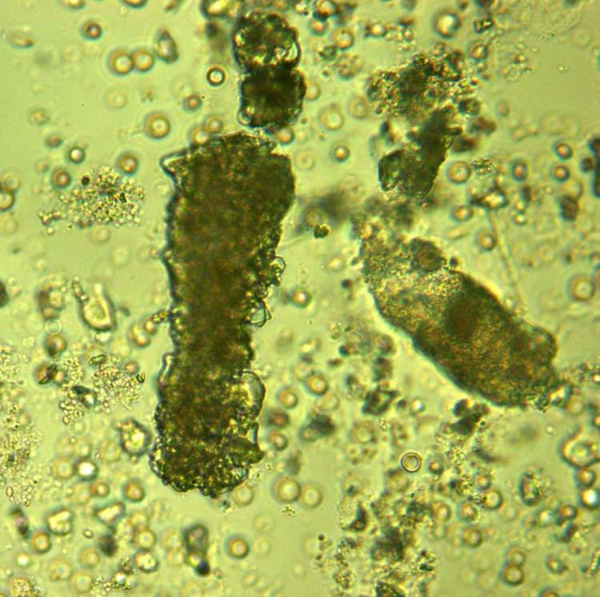
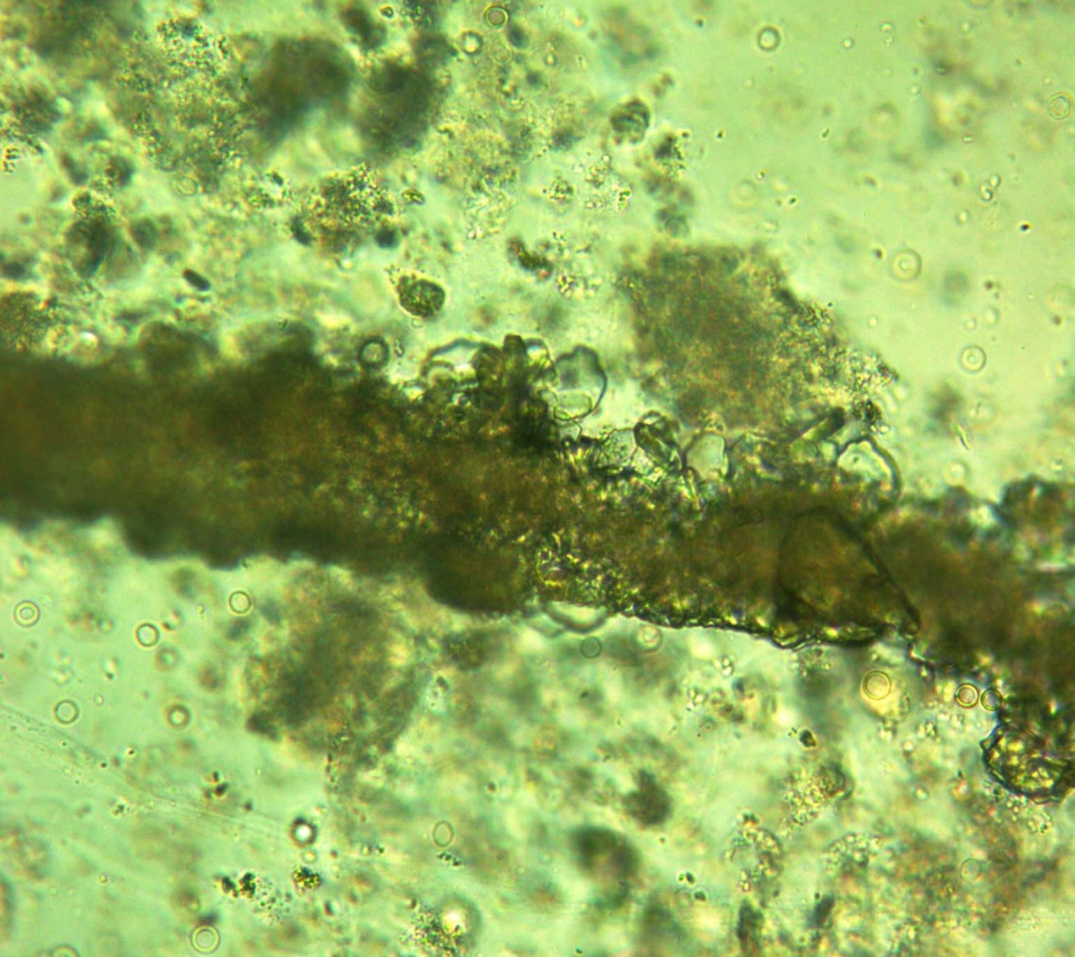
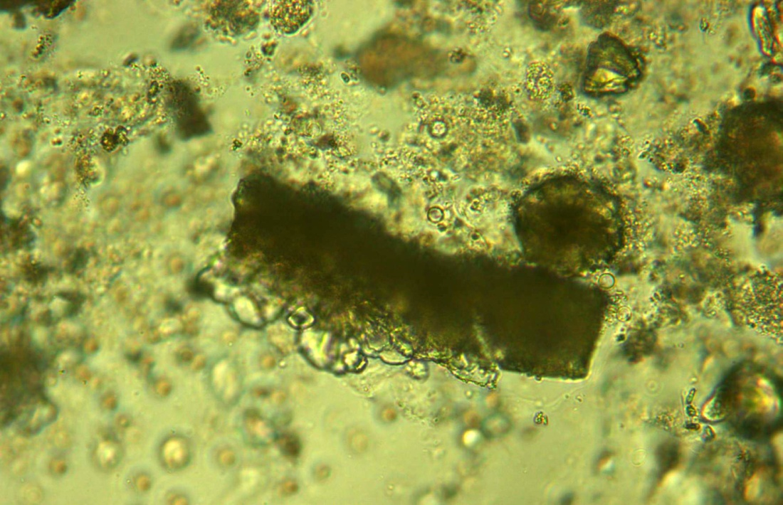

Slide 31
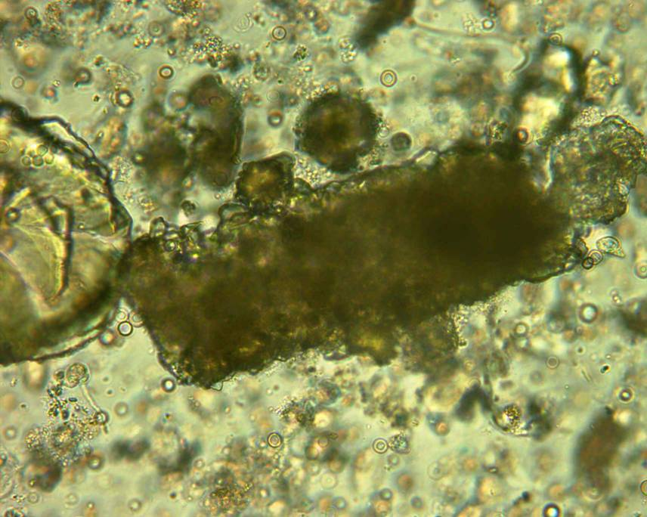

Slide 32
Οξεία διάμεση νεφρίτιδα
Αποτελεί αίτιο ΟΝΑ σε >10% των περιπτώσεων
Χαρακτηρίζεται από οξεία, αλλεργική συνήθως φλεγμονή του διάμεσου ιστού
Προκαλείται από φάρμακα (κυρίως αντιβιοτικά ή μη στεροειδή αντιφλεγμονώδη)
Σπανιότερα από άλλα αίτια (λοιμώξεις, ανοσολογικά νοσήματα)
Εκδηλώνεται με πυρετό, εξάνθημα και αρθραλγίες

Slide 33
Το ίζημα στην οξεία διάμεση νεφρίτιδα
Χαρακτηριστικά ευρήματα στο ίζημα των ούρων είναι:
Τα λευκοκύτταρα (στείρα πυουρία), με σημαντικό ποσοστό ηωσινοφίλων
Οι λευκοκυτταρικοί και οι ηωσινοφιλικοί κύλινδροι
Η ηωσινοφιλουρία σήμερα δεν θεωρείται παθογνωμονική της νόσου διότι έχει παρατηρηθεί και σε άλλες καταστάσεις όπως:
Διάφορους τύπους σπειραματονεφρίτιδας
Πολυκυστική νόσο των νεφρών
Οξεία απόρριψη μοσχεύματος
Παρατηρούνται επίσης ερυθροκύττταρα και σε σπάνιες περιπτώσεις και ερυθροκυτταρικοί κύλινδροι
Η παρουσία των ερυθροκυτταρικών κυλίνδρων στην οξεία διάμεση νεφρίτιδα είναι τόσο σπάνια, ώστε η ανεύρεσή τους να θεωρείται διαγνωστικό στοιχείο σπειραματικής νόσου
Τα ευρήματα στο ίζημα των ούρων συνδυάζονται με ήπια πρωτεϊνουρία, που σπανίως μπορεί να φθάσει σε επίπεδα νεφρωσικού συνδρόμου

Slide 34
Νοσήματα που συνδέονται με ηωσινοφιλουρία
Συνήθεις
Οξεία αλλεργική διάμεση νεφρίτιδα
Λοιμώξεις του ουροποιητικού
Ασυνήθεις
Οξεία σωληναριακή νέκρωση
Διαβητική νεφροπάθεια
Τμηματική εστιακή σπειραματοσκλήρυνση
Πολυκυστική νόσος του νεφρού
Απόφραξη
Ταχέως εξελισσόμενη σπειραματονεφρίτιδα
Μεταλοιμώδης σπειραματονεφρίτιδα
IgA νεφροπάθεια
Οξεία κυστίτιδα
Οξεία προστατίτιδα
Απόρριψη νεφρικού μοσχεύματος

Slide 35
Ταχέως εξελισσόμενη σπειραματονεφρίτιδα
Είναι κλινικό σύνδρομο χαρακτηριζόμενο από σημεία (αιματουρία, πρωτεϊνουρία) και συμπτώματα σπειραματονεφρίτιδας συνοδευόμενα από ταχεία έκπτωση της νεφρικής λειτουργίας, η οποία μπορεί να οδηγήσει σε τελικού σταδίου ΧΝΑ μέσα σε λίγες εβδομάδες
Κλινικά, εκδηλώνεται με νεφριτικό σύνδρομο (σπειραματική αιματουρία, πρωτεϊνουρία, νεφρική ανεπάρκεια, οίδημα, υπέρταση και ολιγουρία)

Slide 36
Χαρακτηριστικά νεφριτικού συνδρόμου
Σπειραματική αιματουρία
Πρωτεϊνουρία
Νεφρική ανεπάρκεια
Οίδημα
Υπέρταση
Ολιγουρία

Slide 37
Αίτια ταχέως εξελισσόμενης (μηνοειδούς) σπειραματονεφρίτιδας
Anti-GBM, σύνδρομο Goodpasture (10%)
ANCA-θετική ανοσοπενική νεκρωτική ΣΝ (60%)
Κοκκιωμάτωση Wegener
Μικροσκοπική πολυαγγειίτιδα
Σύνδρομο Churg-Strauss
Ανοσοσυμπλεγματικές ΣΝ (30%)
IgA νεφροπάθεια
Μεταλοιμώδης (οξεία διάχυτη υπερπλαστική)
Μεμβρανοϋπερπλαστική
Διάχυτη υπερπλαστική του λύκου

Slide 38
Το ίζημα των ούρων στην ταχέως εξελισσόμενη σπειραματονεφρίτιδα
Το ίζημα των ούρων είναι τυπικά νεφριτικό
Παρουσιάζει μεγάλο αριθμό ερυθροκυττάρων, με ποικίλο ποσοστό δυσμόρφων, τα οποία μπορεί και να απουσιάζουν
Ερυθροκυτταρικούς κυλίνδρους
Λευκοκύτταρα, λευκοκυτταρικούς κυλίνδρους
Επιθήλια νεφρικών σωληναρίων
Ευρείς κηρώδεις και κοκκώδεις κυλίνδρους
Νεφρωσικά στοιχεία (λιπώδεις κύλινδροι και λιπώδη ωοειδή σωμάτια) σε περιπτώσεις βαριάς πρωτεϊνουρίας
Μικτό ίζημα με νεφρωσικά και νεφριτικά χαρακτηριστικά απαντά τυπικά όταν το αίτιο είναι:
Μεμβρανοϋπερπλαστική
Διάχυτη υπερπλαστική σπειραματονεφρίτιδα του λύκου
Κρυοσφαιριναιμική ΣΝ (μεμβρανοϋπερπλαστική τύπου I)

Slide 39
Χαρακτηριστικά σπειραματικής αιματουρίας
Στις σπειραματικές παθήσεις, τα ερυθροκύτταρα ποικίλλουν ως προς:
Το μέγεθος
Τη μορφολογία
Την περιεκτικότητα σε αιμοσφαιρίνη
τα σπειραματικά ερυθροκύτταρα έχουν συνήθως απολέσει ένα μεγάλο μέρος της αιμοσφαιρίνης
Τα σπειραματικά ερυθροκύτταρα είναι μικρότερα σε μέγεθος από τα μη σπειραματικά

Slide 40
Πρότυπο της σπειραματικής αιματουρίας
Tο πρότυπο της σπειραματικής αιματουρίας στο εργαστήριό μας αποτελούν σταθερά, σε όλους τους τύπους ΣΝ, τρεις μορφές δύσμορφων ερυθροκυττάρων:
Τα δακτυλιοειδή
Τα στοχοκύτταρα
Τα ακανθοκύτταρα
Η ευαισθησία και η θετική προγνωστική αξία του μοντέλου αυτού της μορφολογίας των δυσμόρφων ερυθροκυττάρων, ως δεικτών σπειραματικής αιματουρίας, βρέθηκε 88,35% και 98,9%, αντίστοιχα με διαχωριστικό όριο (cut off) το ποσοστό 4% (Ιατρική 1999, 76:273)

Slide 41
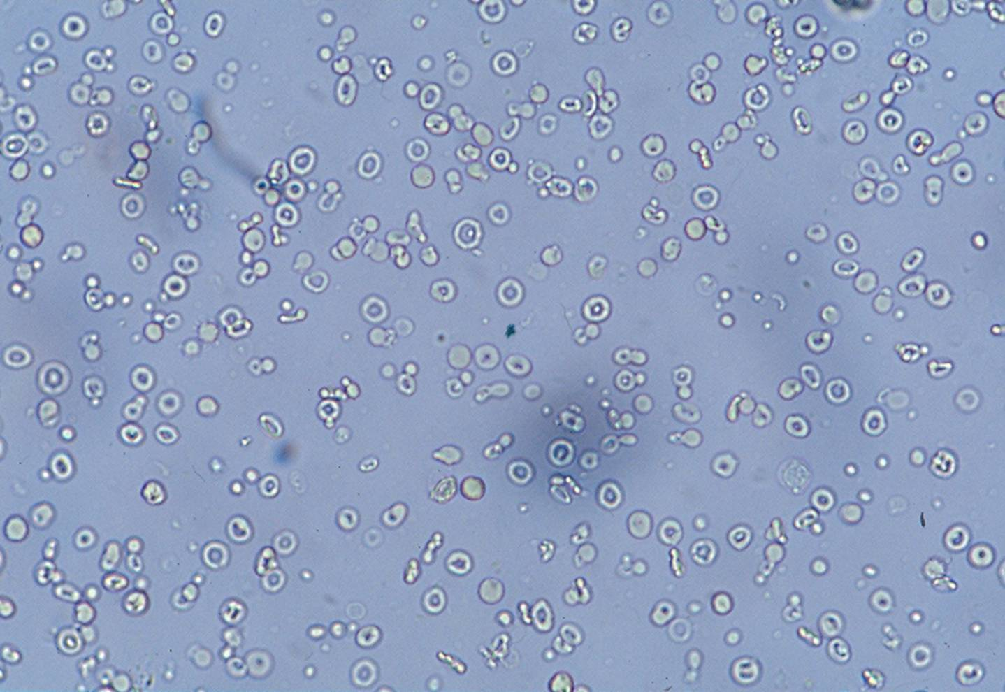
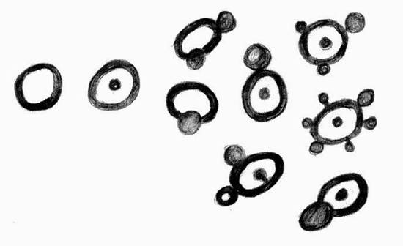

Slide 42
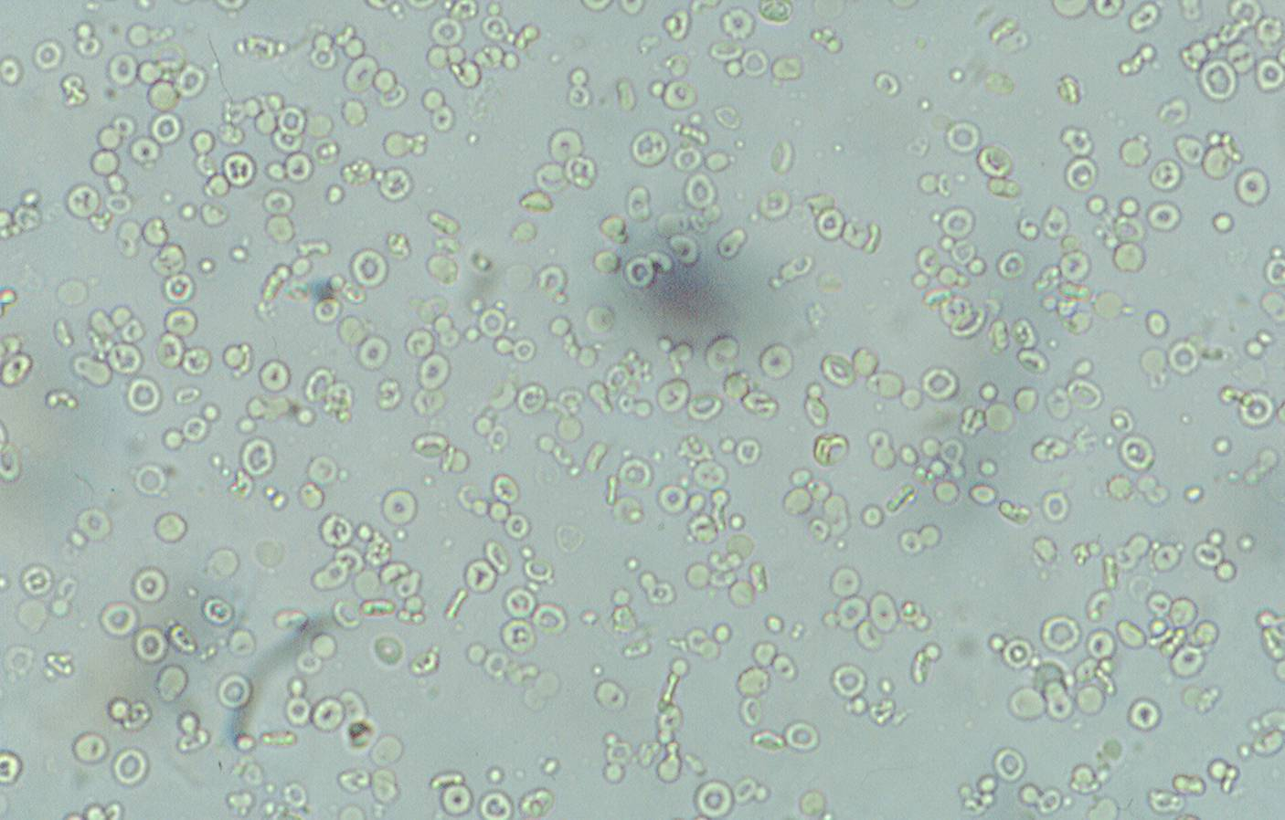

Slide 43
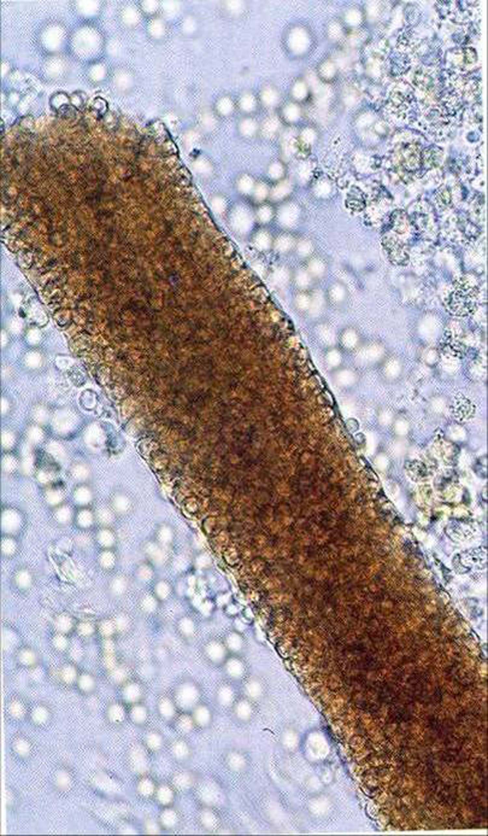
Ερυθροκυτταρικοί κύλινδροι
Αποτελούν δείκτες σπειραματικής αιματουρίας (ευαισθησία 87,38% και θετική προγνωστική αξία 97,16%, Ιατρική 1999, 76:273)
Αποτελούν πολύτιμο δείκτη σπειραματικής αιματουρίας στις περιπτώσεις απουσίας δυσμόρφων ερυθροκυττάρων
Μηνοειδείς ΣΝ
ANCA-θετικές ανοσοπενικές-νεκρωτικές ΣΝ
Σπανιότερα μεταλοιμώδεις

Slide 44
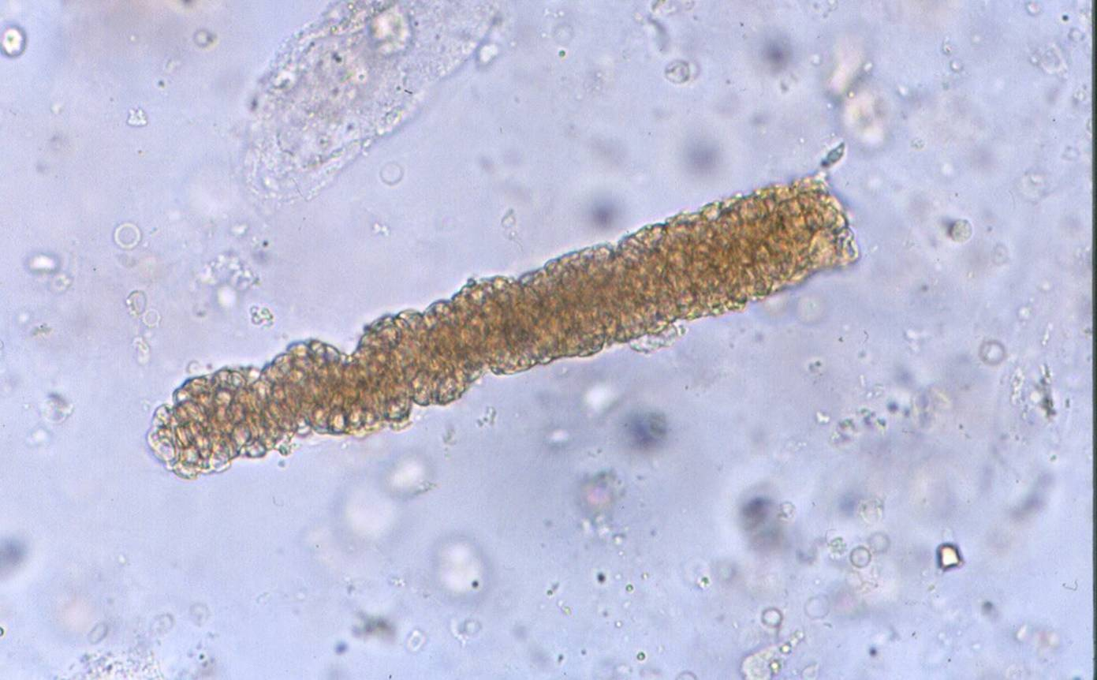
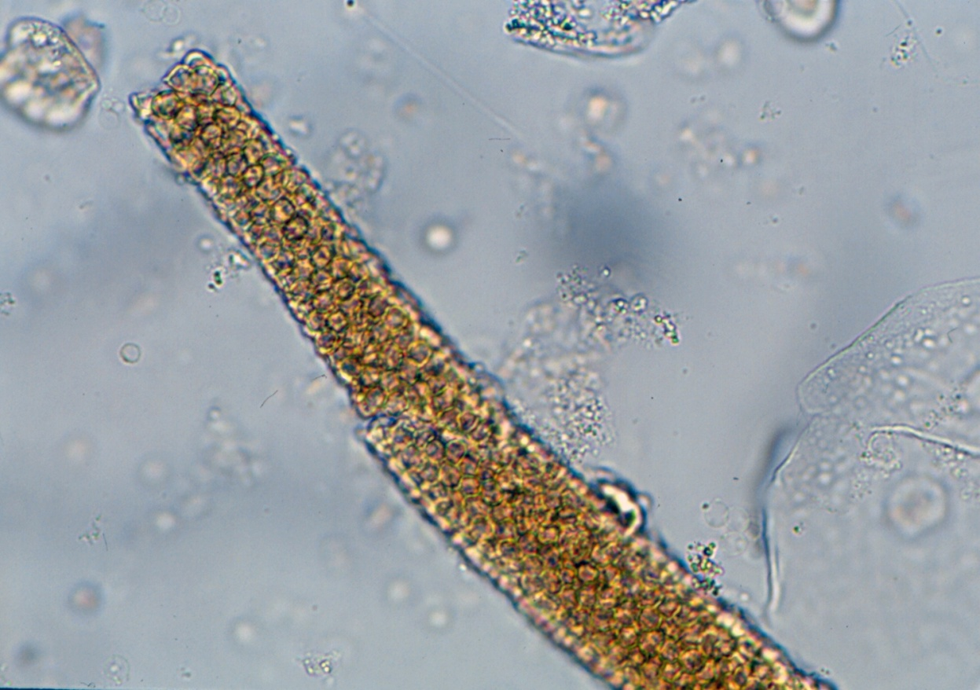

Slide 46
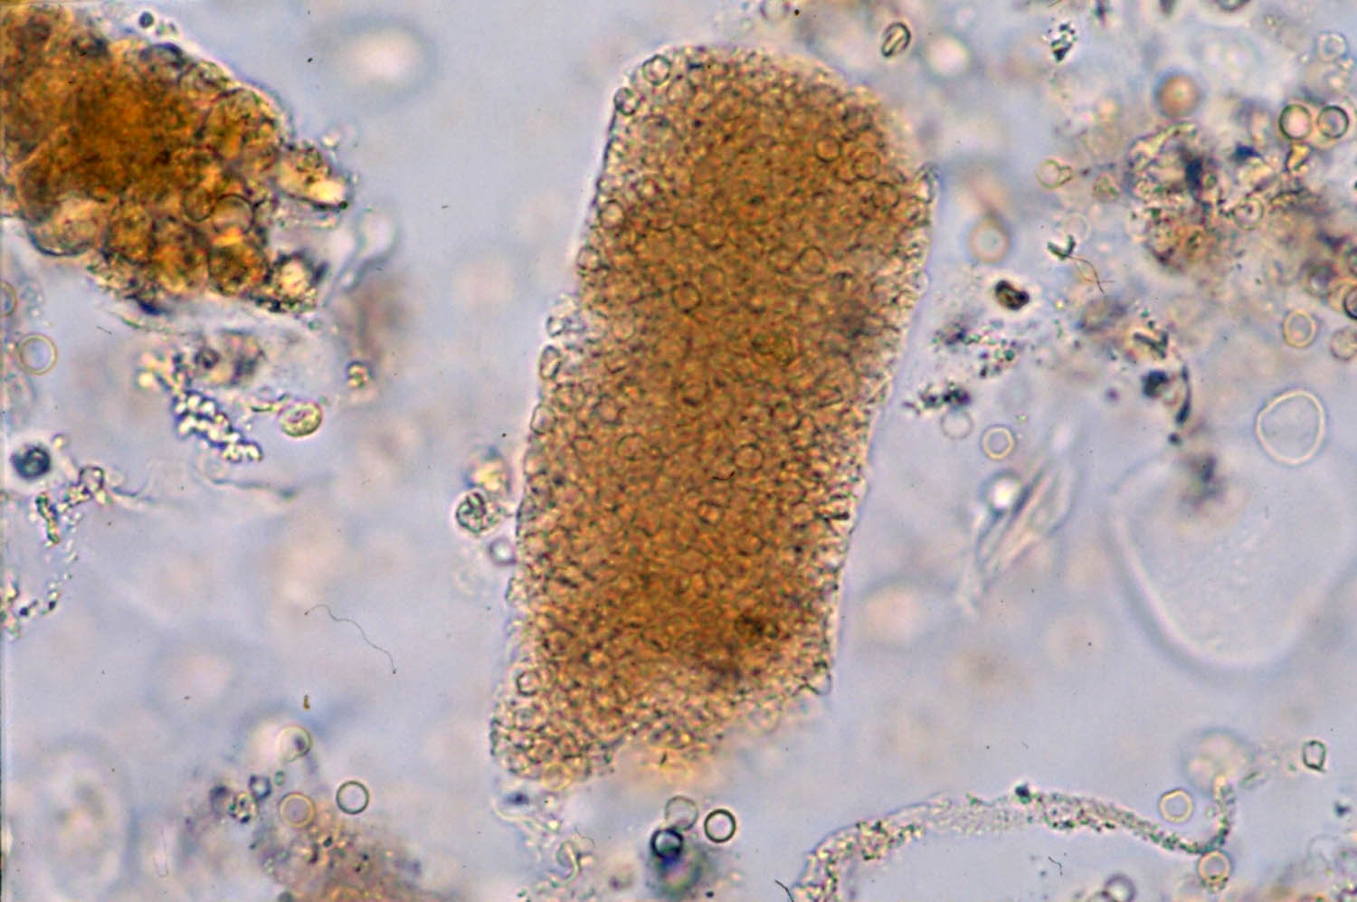
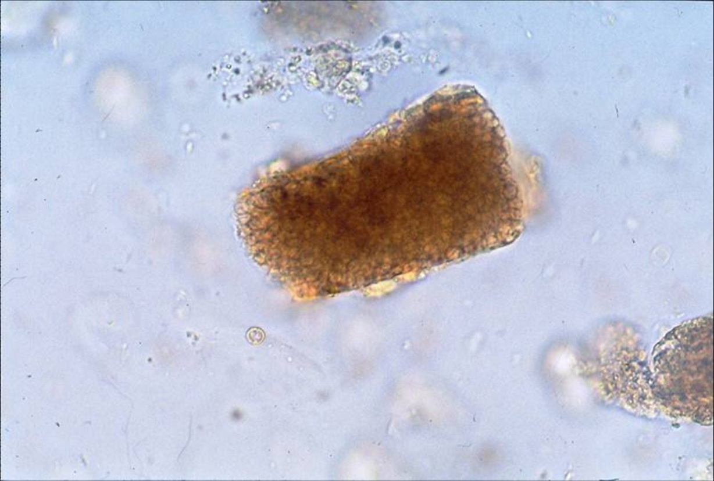
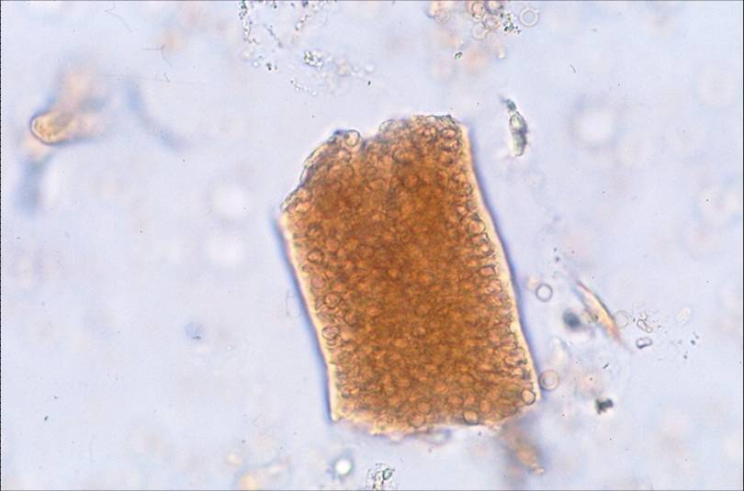

Slide 47
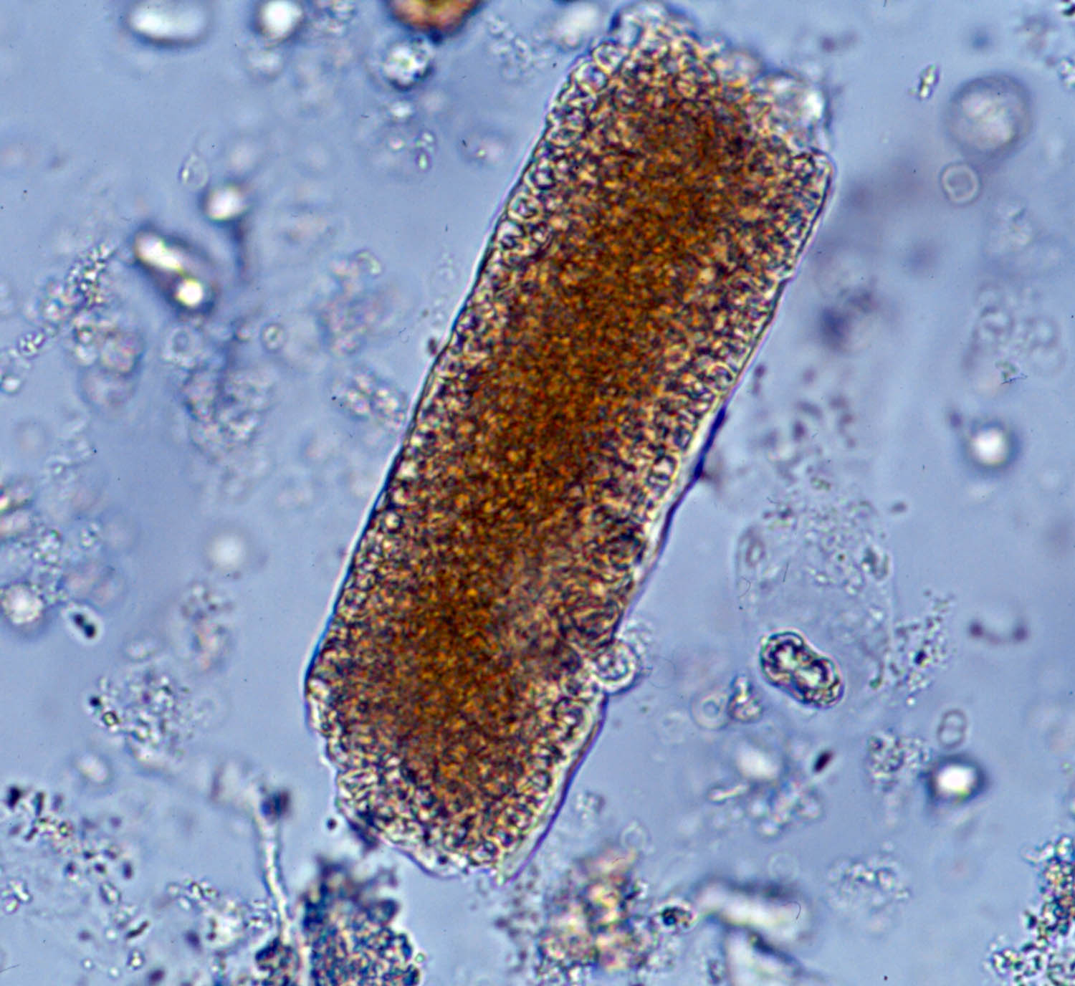
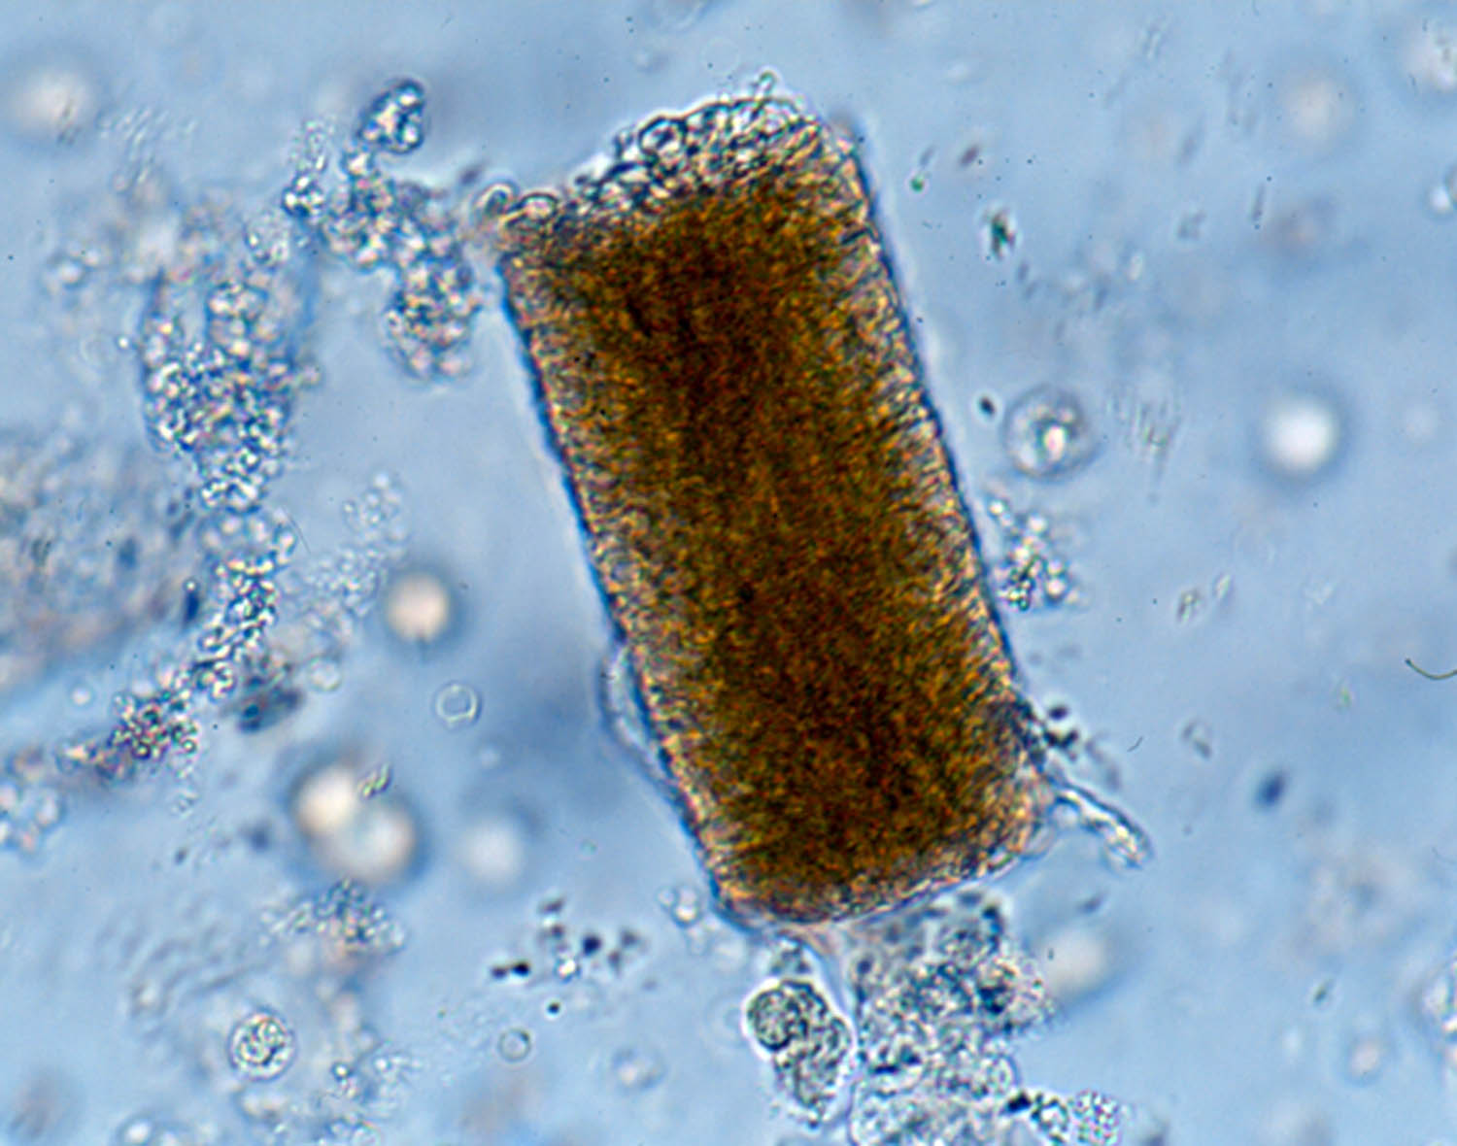

Slide 48
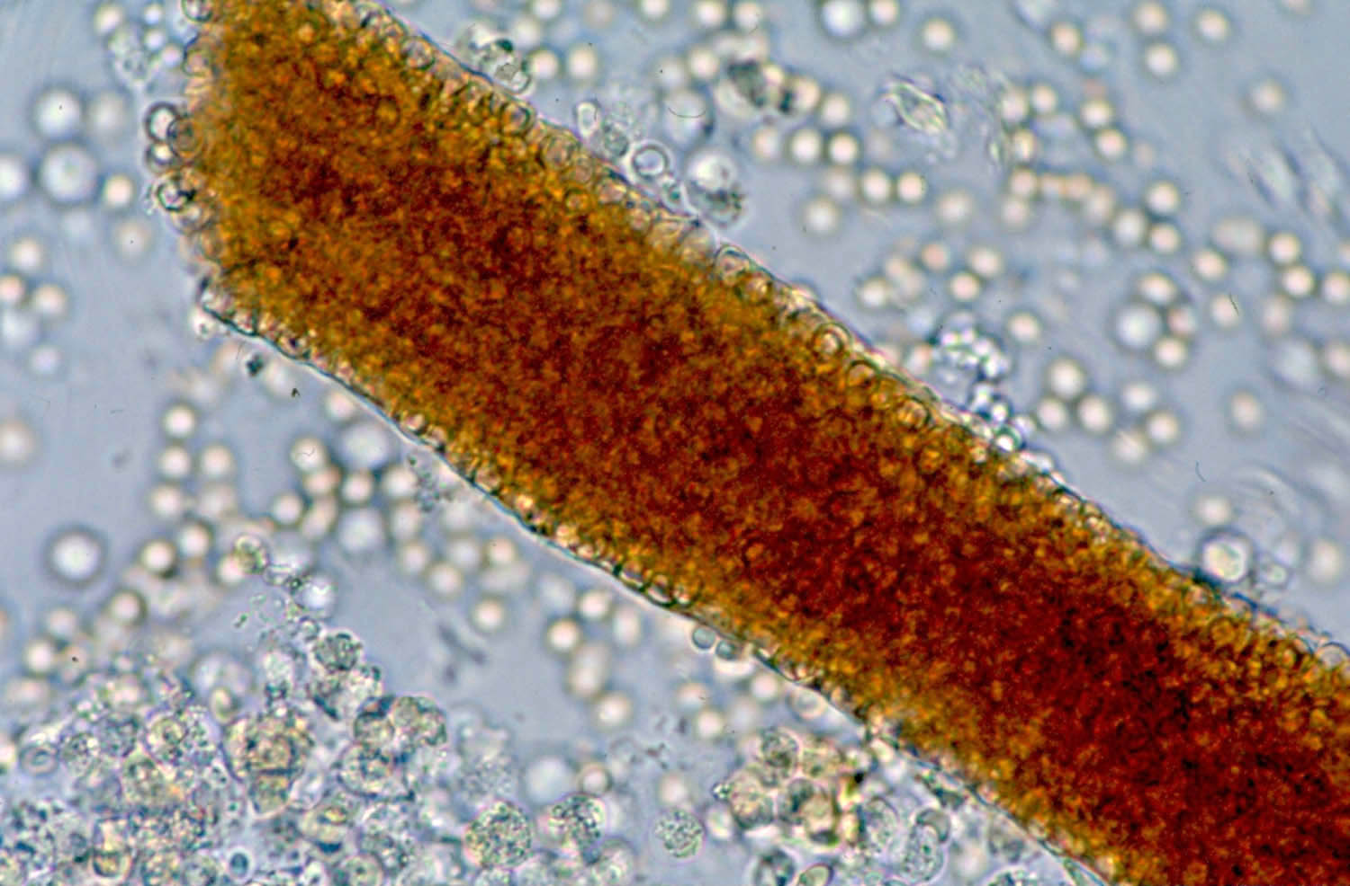

Slide 50
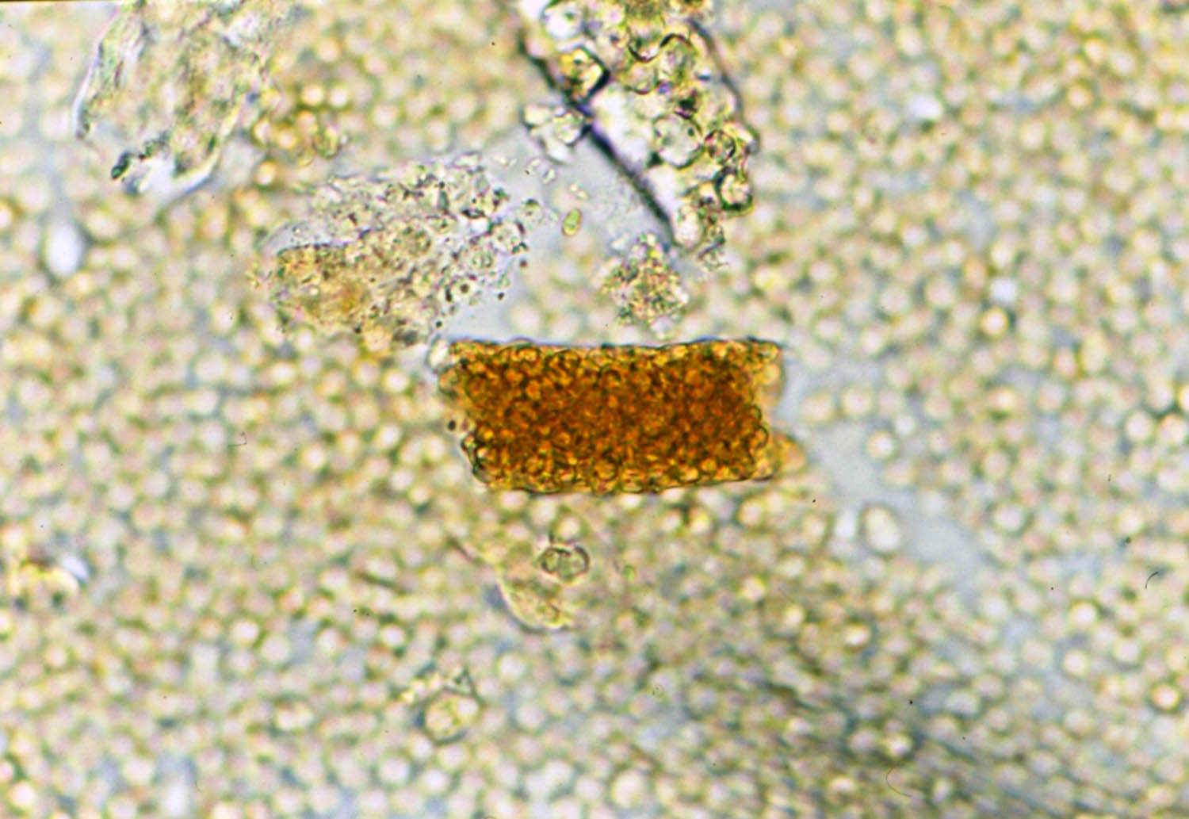

Slide 52
Ερυθροκυτταρικοί κύλινδροι σε μη σπειραματικές παθήσεις
Οξεία διαμεσοσωληναριακή νεφρίτιδα
Οξεία σωληναριακή νέκρωση
Φλοιώδης νέκρωση
Νεφρικό έμφρακτο
Οξεία απόρριψη νεφρικού μοσχεύματος

Slide 53
IgA νεφροπάθεια
Είναι η συχνότερη αιτία ασυμπτωματικής σπειραματικής μικροσκοπικής αιματουρίας
Η συνηθέστερη κλινική εκδήλωση (παρατηρούμενη σε 50-60% των περιπτώσεων) είναι επεισόδια μακροσκοπικής αιματουρίας ταυτόχρονα με λοίμωξη του αναπνευστικού ή του γαστρεντερικού συστήματος
Μπορεί να παρουσιαστεί με επιμένουσα μικροσκοπική σπειραματική αιματουρία, πρωτεϊνουρία και σπανίως με ταχέως εξελισσόμενη (στην αιματουρία προστίθενται πυουρία και λευκοκυτταρικοί κύλινδροι)

Slide 54
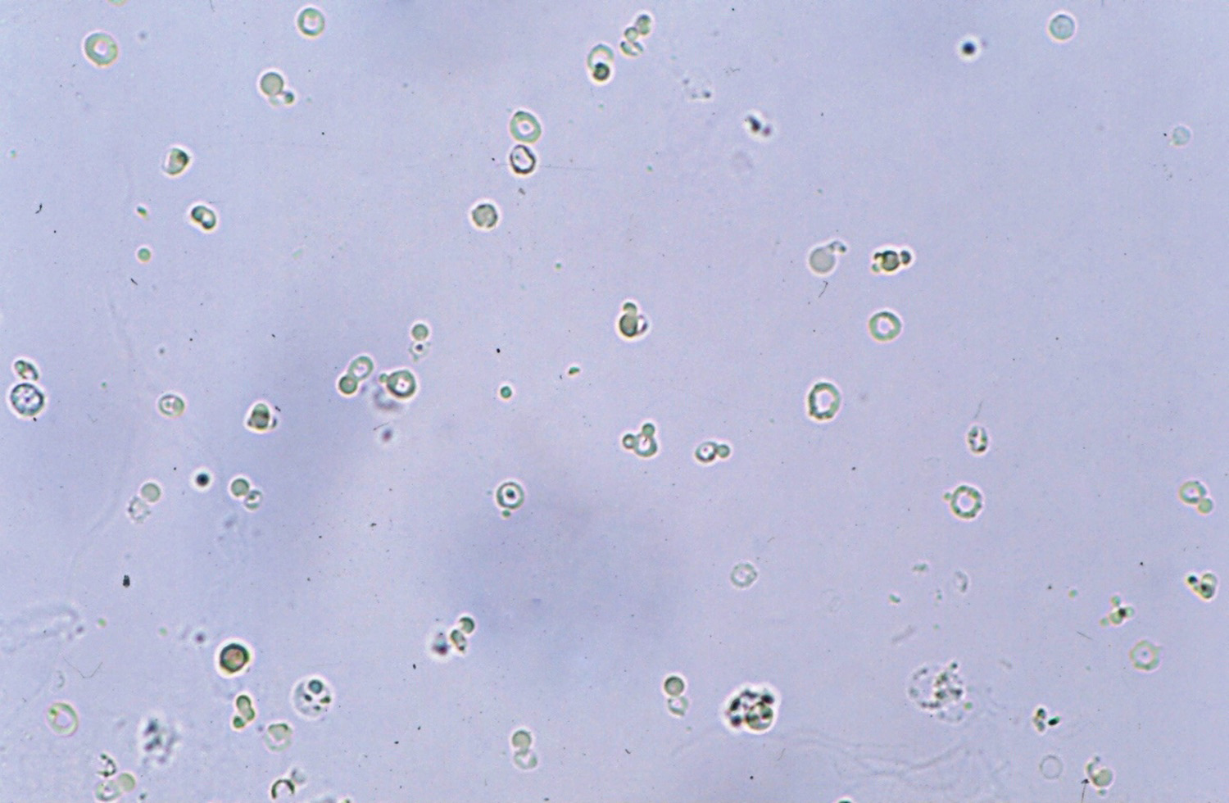

Slide 55
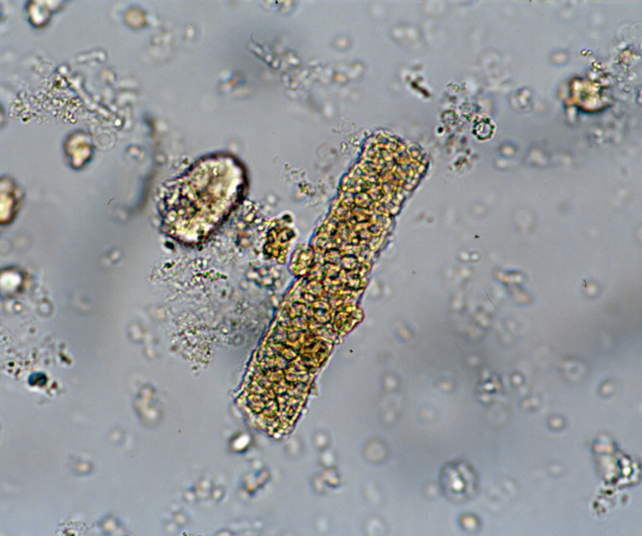

Slide 56
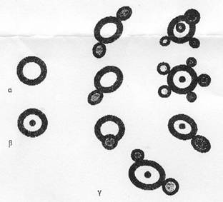

Slide 57
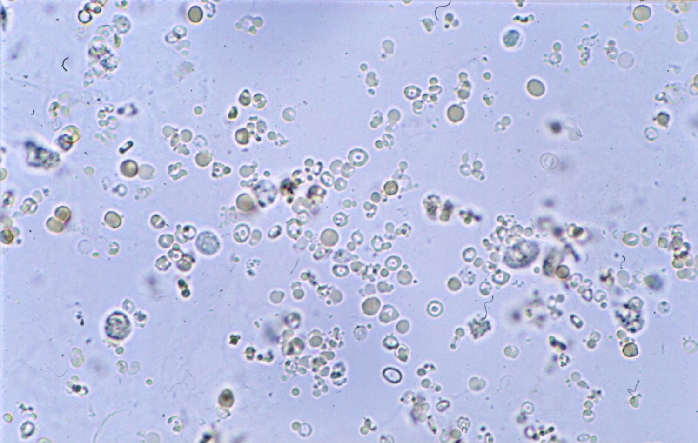

Slide 58
Οξεία διάχυτη υπερπλαστική (μεταλοιμώδης)
Ακολουθεί λοίμωξη από Streptococcus pyogenes (φαρυγγίτιδα ή πυόδερμα) με δεύτερη σε συχνότητα αιτία τη σταφυλοκοκκική λοίμωξη
Η πιο κοινή εκδήλωση είναι το νεφριτικό σύνδρομο
Δύσμορφα ερυθρά (σπάνια απόντα), ερυθροκυτταρικοί κύλινδροι, λευκοκύτταρα, λευκοκυτταρικοί κύλινδροι, επιθήλια νεφρικών σωληναρίων και κηρώδεις κύλινδροι
Υποχώρηση σημείων και συμπτωμάτων μέσα σε λίγους μήνες
Η ελάττωση του συμπληρώματος υποχωρεί μέσα σε 2 μήνες, (ελαττωμένο C3 πέρα από 8 εβδομάδες θέτει την υποψία μεμβρανουπερπλαστικής ή υπερπλαστικής ΣΝ του λύκου) η αιματουρία σε 6 μήνες και η πρωτεινουρία σε 2 χρόνια

Slide 59
Μεμβρανοϋπερπλαστική σπειραματονεφρίτιδα
Ταξινομείται, με βάση τα ευρήματα στο ηλεκτρονικό μικροσκόπιο, σε 2 τύπους:
Τύπος Ι (υποενδοθηλιακές και μεσαγγειακές ανοσοεναποθέσεις)
Μικτή τύπου ΙΙ κρυοσφαιριναιμία (IgM/IgG)
Ηπατίτιδα C
Χρόνια λοίμωξη (υποξεία ή χρόνια ενδοκαρδίτιδα, οστεομυελίτιδα)
Νεοπλασία
Τύπος ΙΙ (πυκνές εναποθέσεις στη βασική μεμβράνη)
Ο τύπος ΙΙ είναι σπάνιος και σε ορισμένες περιπτώσεις συνδέεται με λιποδυστροφία
Κλινικά, και οι 2 τύποι εκδηλώνουν χαρακτηριστικά νεφρωσικού και νεφριτικού συνδρόμου
Στη μικροσκοπική ανάλυση των ούρων ανευρίσκονται νεφριτικά και νεφρωσικά στοιχεία
Δύσμορφα ερυθρά, ερυθροκυτταρικοί κύλινδροι, λευκοκύτταρα
Λιπιδουρία
Νεφρωσικού τύπου πρωτεϊνουρία παρατηρείται περίπου στο 50% των ασθενών

Slide 61
Νεφρωσικά στοιχεία (λιπιδουρία)
Λιπώδη ωοειδή σωμάτια (επιθήλια ή μακροφάγα με λιποσταγονίδια)
Υαλολιπώδεις κύλινδροι
Λιπώδεις κύλινδροι
Κύλινδροι λιπωδών ωοειδών σωματίων
Ελεύθερα λιποσταγονίδια
Ελεύθεροι κρύσταλλοι χοληστερόλης

Slide 67
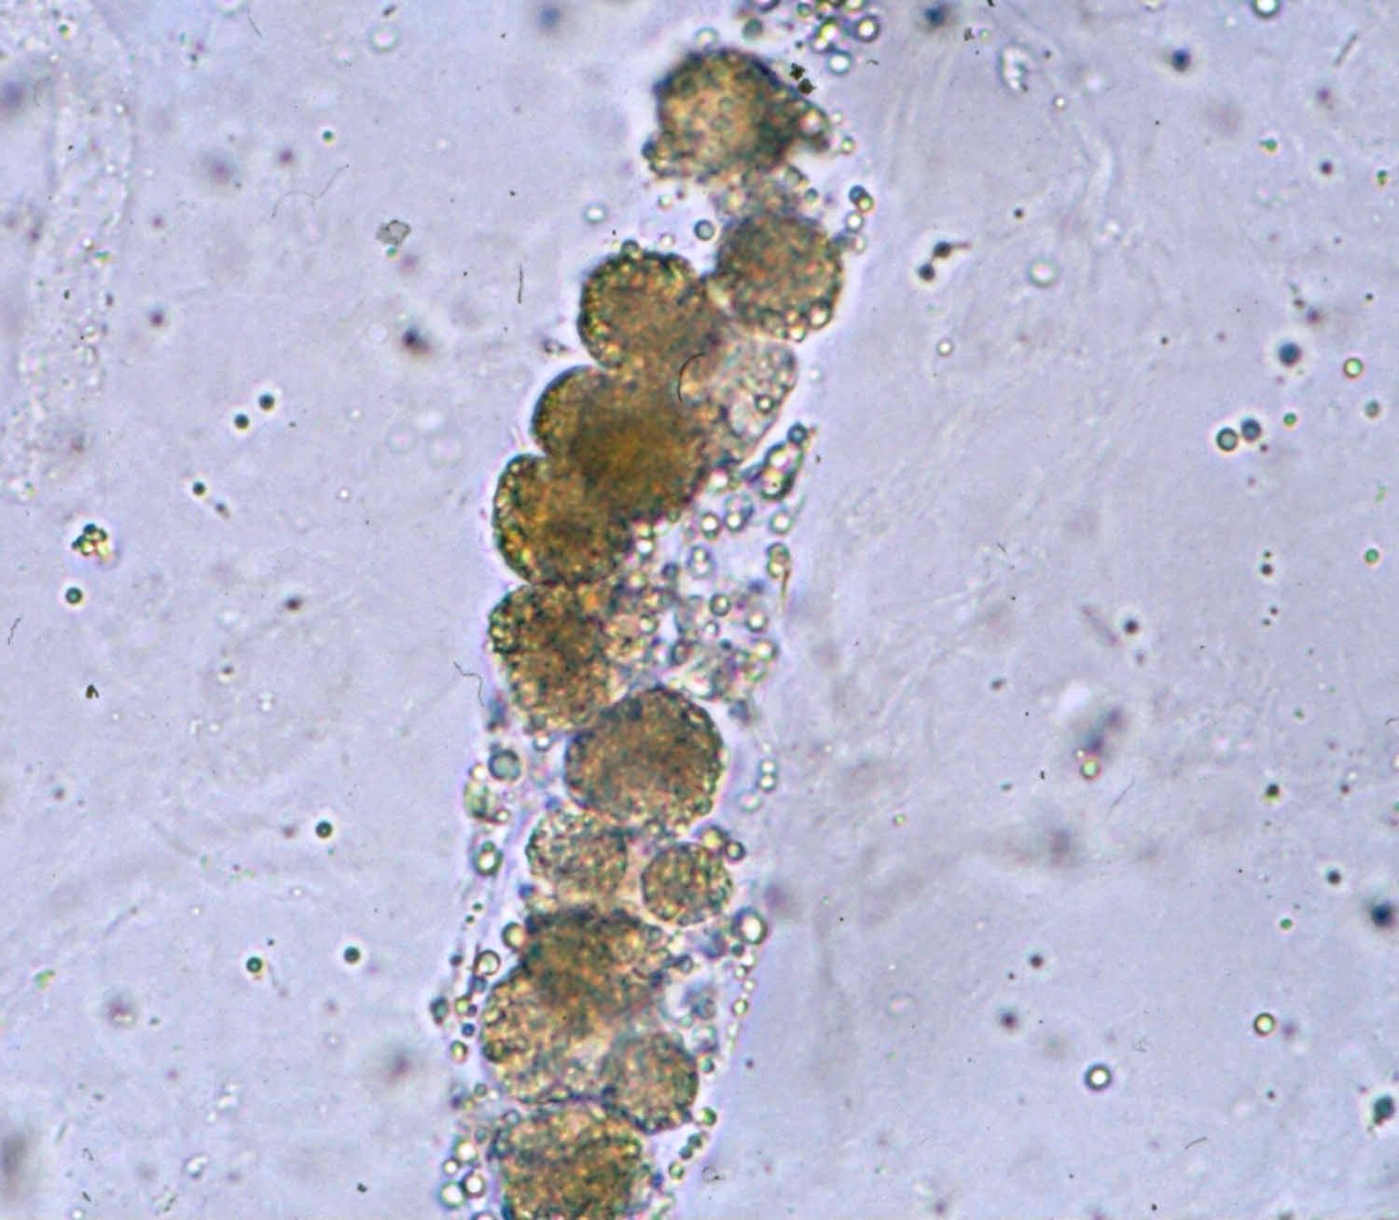

Slide 69
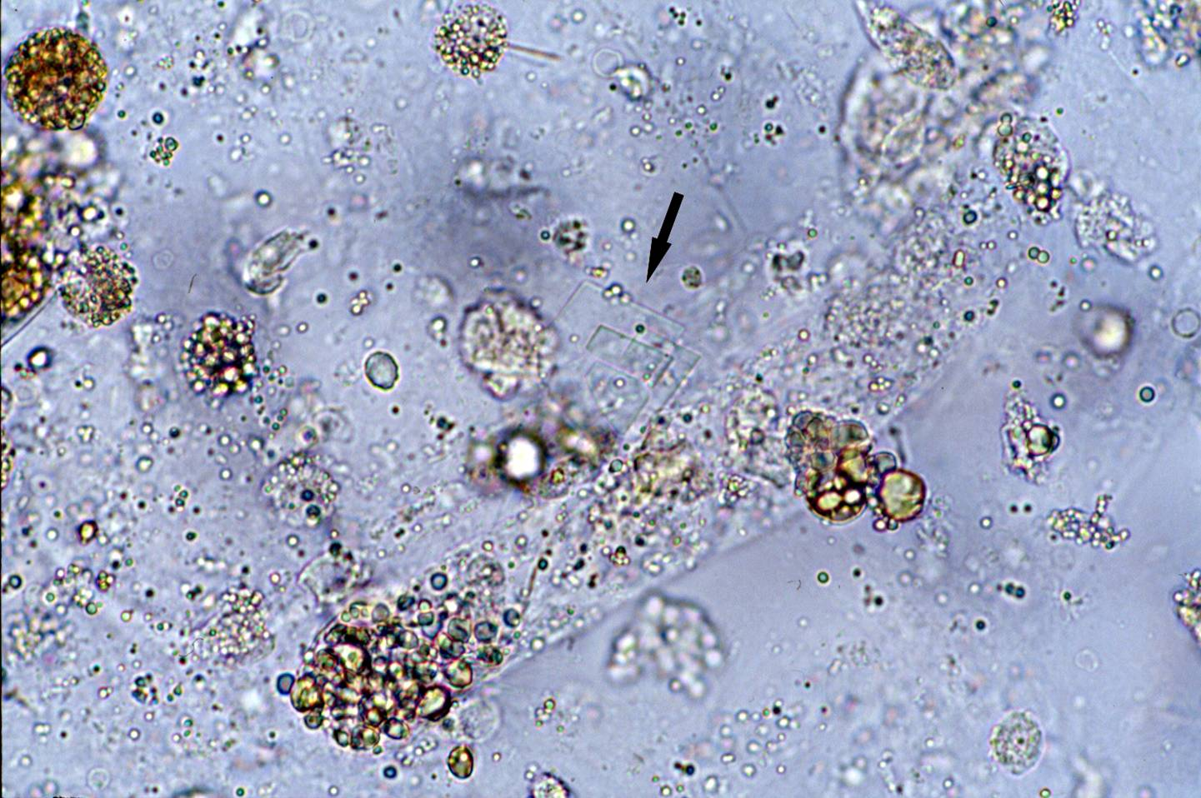

Slide 70
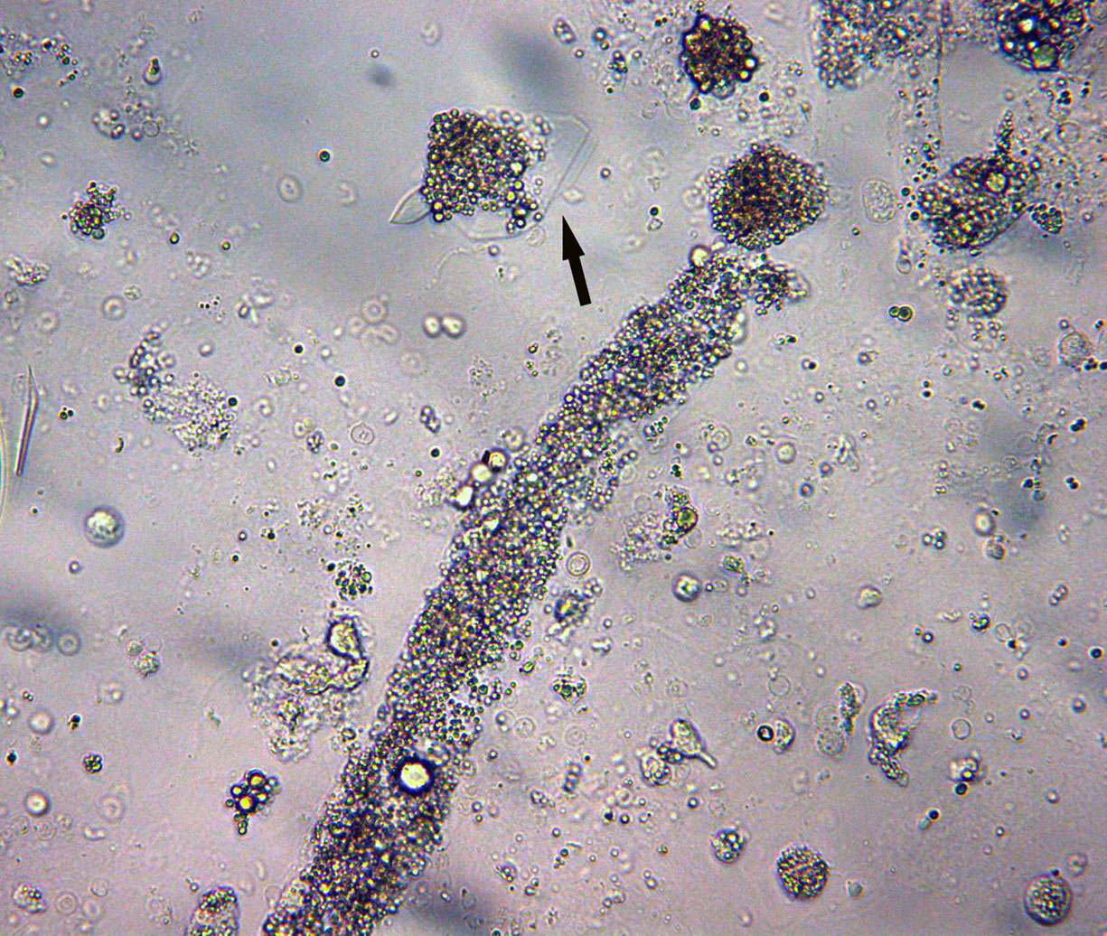

Slide 72
Κλινικές εκδηλώσεις της σπειραματονεφρίτιδας του ΣΕΛ
Παθολογικά ευρήματα στο ίζημα των ούρων
Νεφρική ανεπάρκεια (οξεία ή χρόνια)
Οξύ νεφριτικό σύνδρομο (οξεία διάχυτη υπερπλαστική)
Νεφρωσικό σύνδρομο (μεμβρανώδης τύπος)
Βαριά πρωτεϊνουρία, υποπρωτεϊναιμία, οίδημα, υπερχοληστεριναιμία, λιπιδουρία
Μικτό νεφρωσικό και νεφριτικό σύνδρομο (υπερπλαστικές μορφές της νόσου)
Ταχέως εξελισσόμενη ΣΝ (αποκλειστικά στη διάχυτη υπερπλαστική μορφή, τύπο IV)
Θρομβωτική μικροαγγειοπάθεια:
Θρομβωτική θρομβοκυτταροπενική πορφύρα/αιμολυτικό-ουραιμικό σύνδρομο
Σύνδρομο αντικαρδιολιπίνης
Θρόμβωση νεφρικής φλέβας
Κακοήθης υπέρταση

Slide 73
Ταξινόμηση της σπειραματονεφρίτιδας του ΣΕΛ κατά WHO
Κλάση I | Ελάχιστη μεσαγγειακή σπειραματονεφρίτιδα Φυσιολογικοί νεφροί στο φωτεινό μικροσκόπιο Εναποθέσεις ανοσοσυμπλεγμάτων στο μεσάγγειο στον ανοσοφθορισμό
Κλάση IΙ | Μεσαγγειοϋπερπλαστική σπειραματονεφρίτιδα Υπερκυτταρικότητα ή διεύρυνση του μεσαγγείου με ανοσοεναποθέσεις στον ανοσοφθορισμό
Κλάση IΙΙ | Εστιακή υπερπλαστική σπειραματονεφρίτιδα Σπειραματονεφρίτιδα με <50% των σπειραμάτων με υποενδοθηλιακές ανοσοεναποθέσεις
Κλάση IV | Διάχυτη υπερπλαστική σπειραματονεφρίτιδα Σπειραματονεφρίτιδα με >50% των σπειραμάτων με υποενδοθηλιακές ανοσοεναποθέσεις
Κλάση V | Μεμβρανώδης σπειραματονεφρίτιδα Καθολικές ή τμηματικές υποεπιθηλιακές ανοσοεναποθέσεις
Κλάση VI | Προχωρημένη σκληρυντική σπειραματονεφρίτιδα του λύκου με >90% των σπειραμάτων καθολικά σκληρυσμένων

Slide 74
Το ίζημα των ούρων στην σπειραματονεφρίτιδα του λύκου
Κλάση ΙΙ: (μεσαγγειοϋπερπλαστική) ήπια μικροσκοπική σπειραματική αιματουρία με δύσμορφα ερυθρά και ερυθροκυτταρικούς κυλίνδρους, χαρακτηριστική η απουσία πυουρίας
Κλάση ΙΙΙ και ΙV: μεγάλος αριθμός σπειραματικών ερυθροκυττάρων, μεγάλος αριθμός λευκοκυττάρων (δείκτης ενεργού σπειραματικής φλεγμονής), ποικιλία κυλίνδρων ερυθροκυτταρικών, λευκοκυτταρικών και μικτών κυτταρικών, νεφρωσικά στοιχεία (τηλεσκοπικό ίζημα με νεφρωσικά και νεφρικά στοιχεία)
Κλάση V: επικρατούν τα νεφρωσικά στοιχεία
Στη μεμβρανώδη με εστιακές και διάχυτες υπερπλαστικές αλλοιώσεις προστίθεται και έντονη αιματουρία και λευκοκυτουρία (σήμερα περιλαμβάνει τις υποκλάσεις VA [αμιγής μεμβρανώδης] και VB [μεμβρανώδης με ήπια μεσσαγγειακή υπερπλασία κλάσης II])

Slide 75
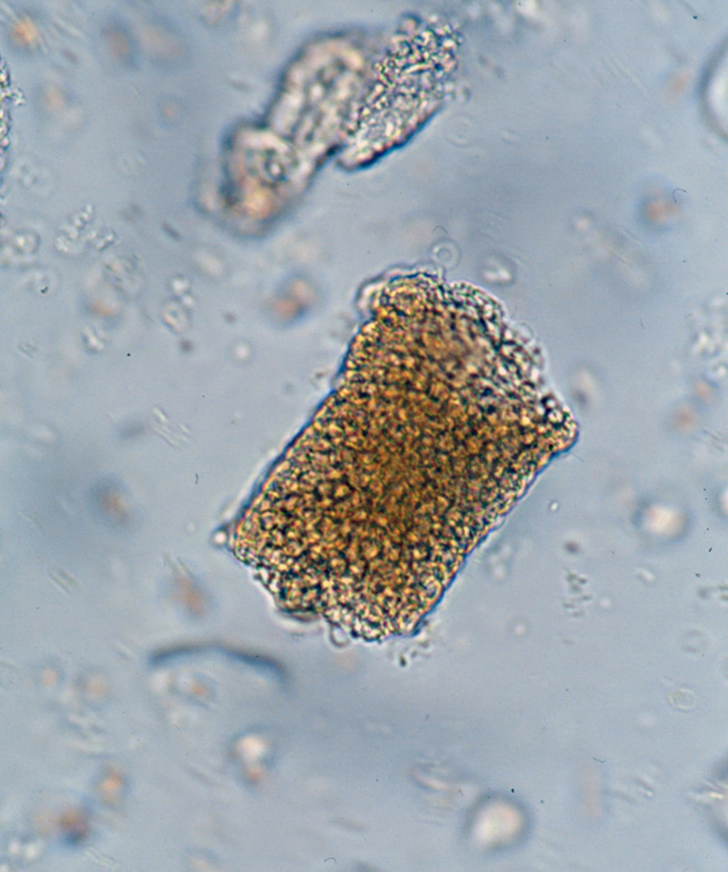
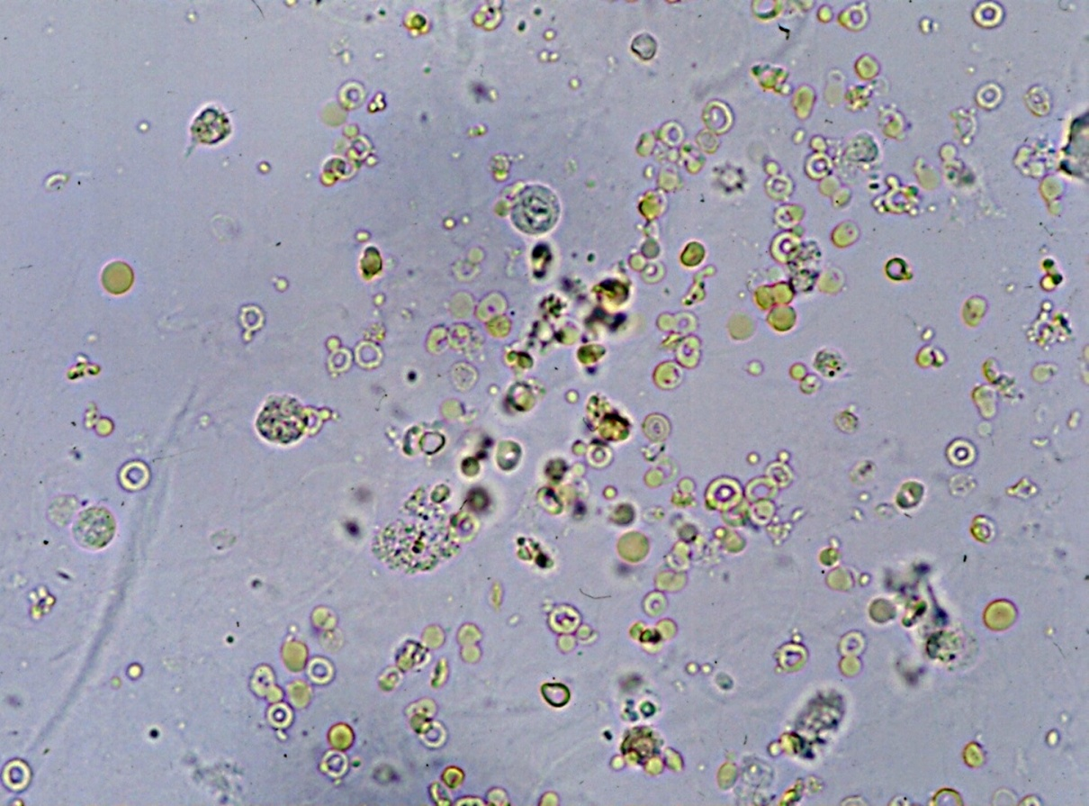
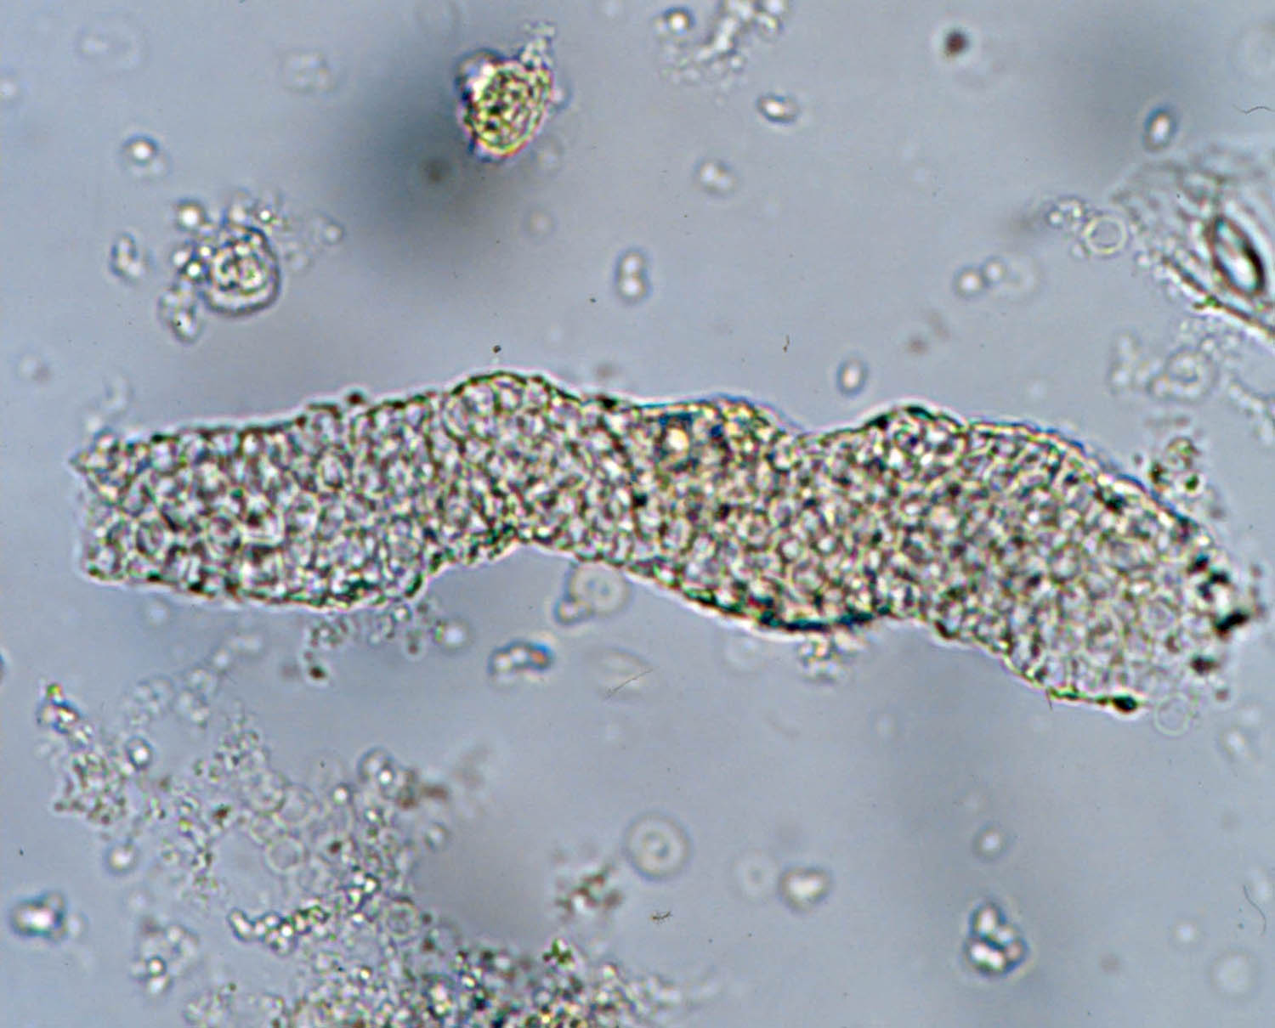

Slide 76
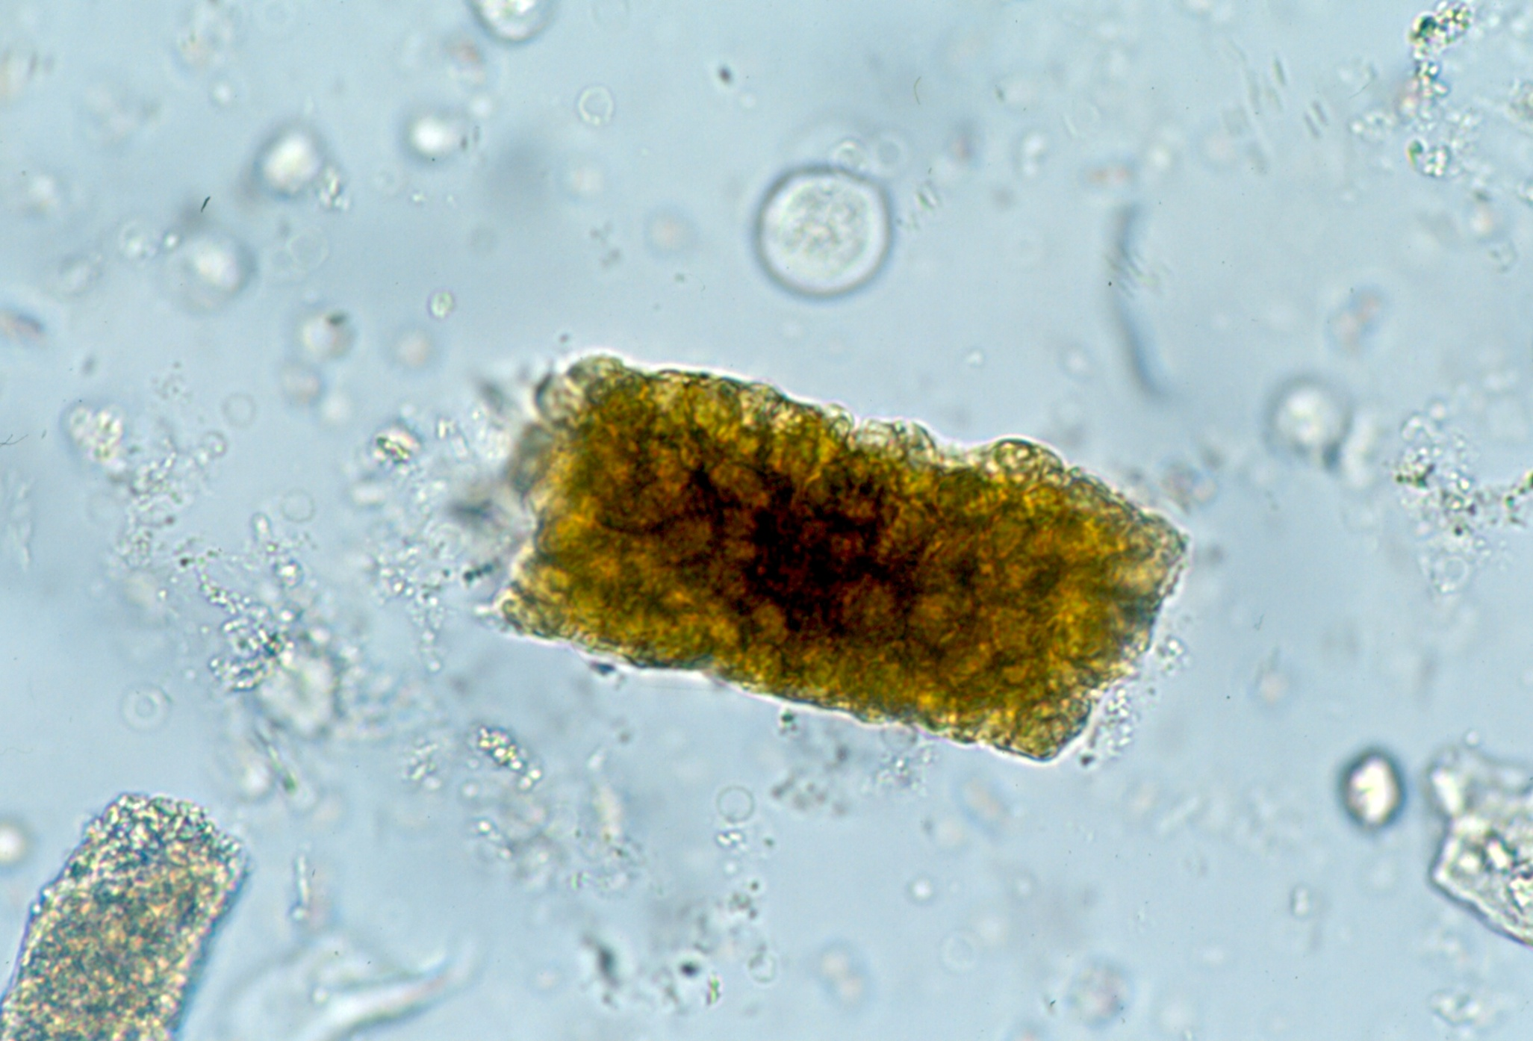

Slide 77
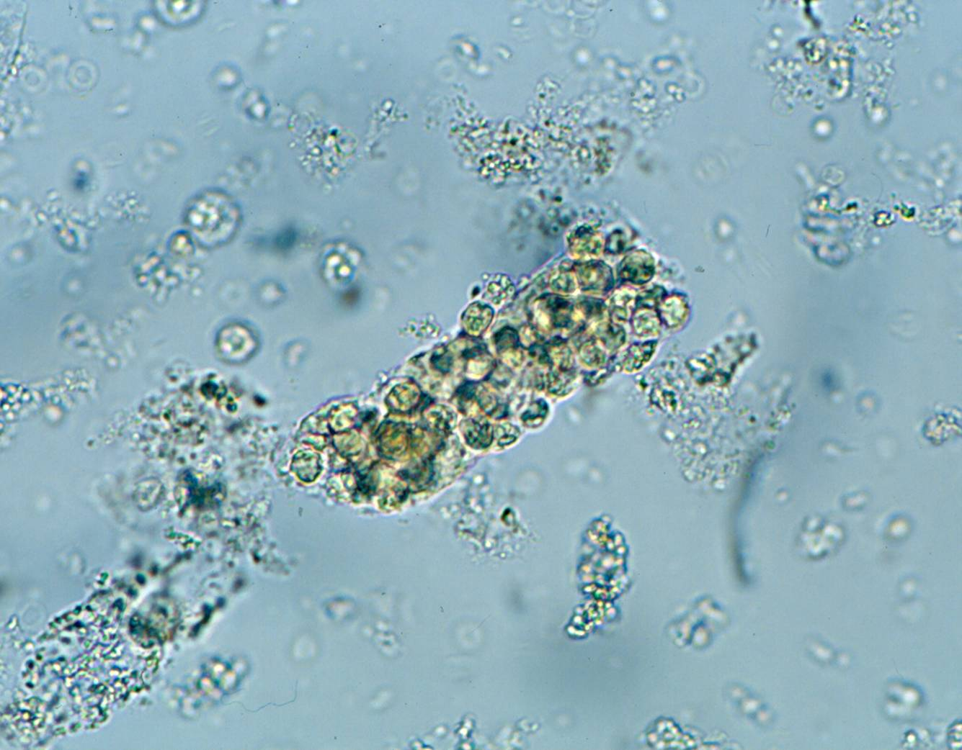

Slide 78
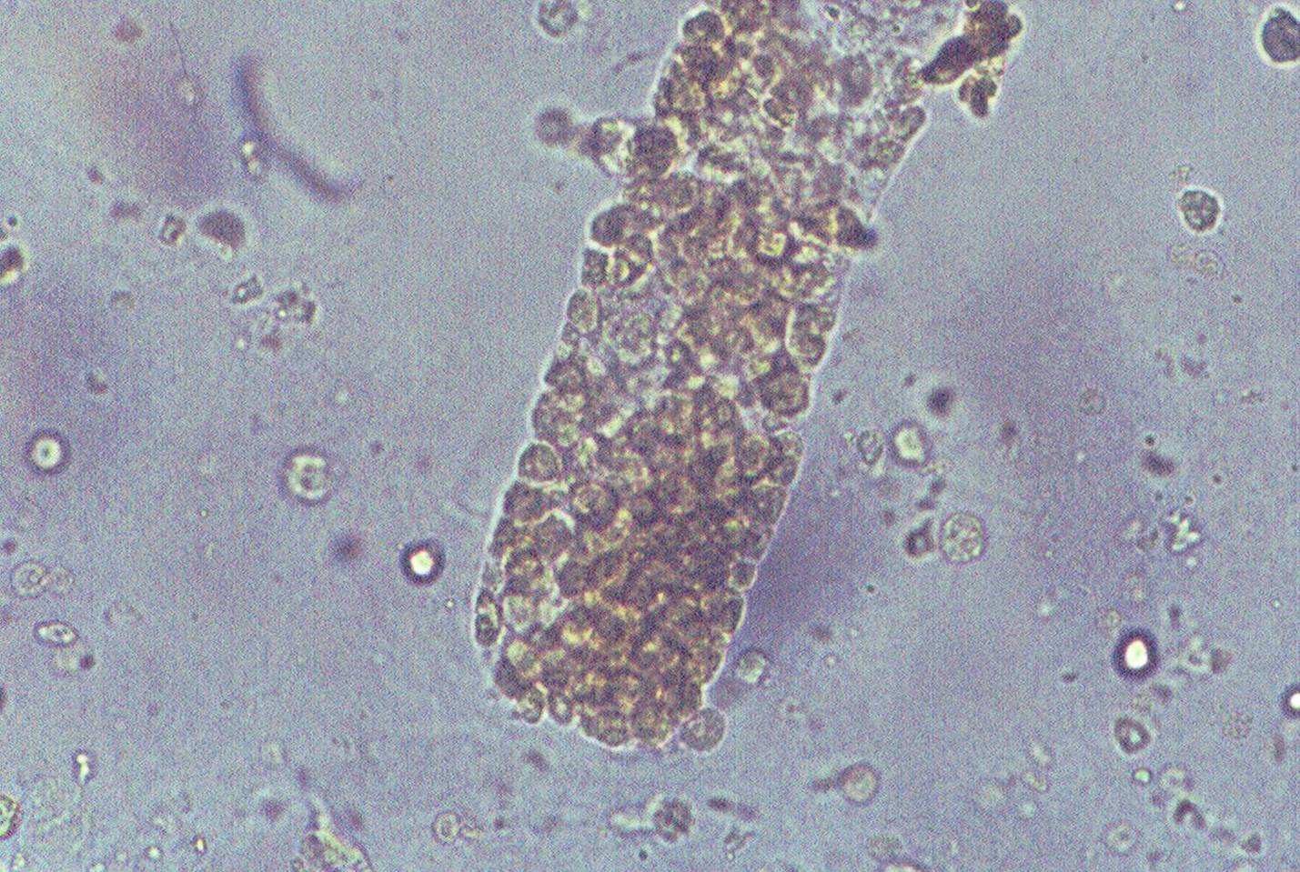

Slide 79
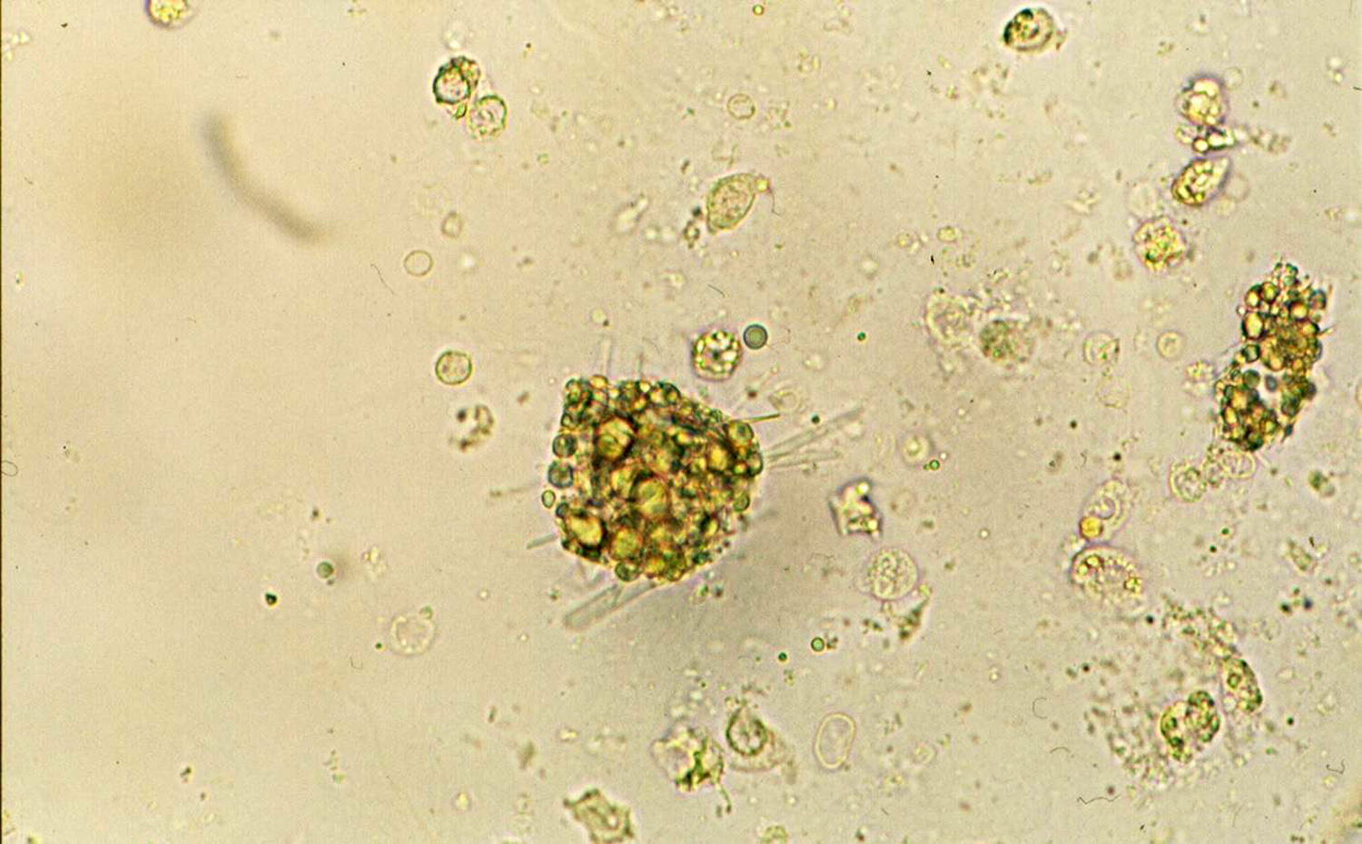

Slide 81
Anti-GBM, σύνδρομο Goodpasture
Εκδηλώνεται με μηνοειδή σπειραματονεφρίτιδα και ταχεία απώλεια της νεφρικής λειτουργίας
Περίπου οι μισοί ασθενείς με anti-GBM σπειραματονεφρίτιδα παρουσιάζουν αιμορραγία από τους πνεύμονες, (σύνδεση των αυτοαντισωμάτων με τη βασική μεμβράνη του τοιχώματος των κυψελιδικών τριχοειδών
Το πνευμονο-νεφρικό αυτό σύνδρομο καλείται σύνδρομο Goodpasture
Σε ασθενείς με σύνδρομο Goodpasture, τα αντισώματα έναντι της βασικής μεμβράνης του σπειράματος (Anti-GBM) στρέφονται εναντίον της μη κολλαγονικής περιοχής NC1 της αλύσου α3 του κολλαγόνου τύπου IV (α3(IV) NC1)

Slide 82
Κλινικο-εργαστηριακά χαρακτηριστικά του συνδρόμου Goodpasture
 | Μηχανισμός | Κλινική παρουσία
ANCA-αρνητικά (75%) | Αυτοαντισώματα έναντι της περιοχής α3(IV) NC1 | Αναιμία, πνευμονικές διηθήσεις, μηνοειδής σπειραματονεφρίτιδα με ή χωρίς αιμόπτυση, καλύτερη πρόγνωση με πρώιμη διάγνωση και θεραπεία
ANCA-θετικά (25%) | Αυτοαντισώματα έναντι της περιοχής α3(IV) NC1 και επιπλέον P-ANCA (anti-MPO) | Μπορεί να συνδέεται με αγγειίτιδα, απαντά καλύτερα στη θεραπεία

Slide 83
Αγγειίτιδες
Το ίζημα των ούρων έχει διαγνωστική αξία στις αγγειίτιδες των μικρών αγγείων (φλεβιδίων, τριχοειδών και αρτηριδίων), οι οποίες προσβάλλουν το σπείραμα και προκαλούν σπειραματονεφρίτιδα (ΣΝ)
Η ΣΝ χαρακτηριζεται από εστιακή νέκρωση και απουσία ή σπάνια εναπόθεση ανοσοσυμπλεγμάτων στο σπείραμα (ανοσοπενική νεκρωτική ΣΝ)
Μικροσκοπική πολυαγγειίτιδα
Κοκκιωμάτωση Wegener
Σύνδρομο Churg-Strauss
Άλλες αγγειίτιδες
Πορφύρα Henoch-Schönlein
Κρυοσφαιριναιμική αγγειίτιδα

Slide 84
ANCA (+) σπειραματονεφρίτιδα (ανοσοπενική-νεκρωτική)
Μη συστηματική αγγειίτιδα | Συστηματική αγγειίτιδα χωρίς κοκκιώματα ή άσθμα | Συστηματική αγγειίτιδα με κοκκιώματα και όχι άσθμα | Συστηματική αγγειίτιδα ηωσινοφιλία, άσθμα και κοκκιώματα
ANCA (+) ΣΝ | Μικροσκοπική πολυαγγειίτιδα | Κοκκιωμάτωση Wegener | Σύνδρομο Churg-Strauss

Slide 85
Το ίζημα των ούρων σε ασθενείς με ANCA-θετική ανοσοπενική νεκρωτική ΣΝ
Ενεργό νεφριτικό ίζημα με ποικιλία ευρημάτων
Αφθονία ερυθροκυττάρων (χωρίς να είναι απαραίτητα δύσμορφα)
Μεγάλος αριθμός ερυθροκυτταρικών κυλίνδρων
Λευκοκύτταρα
Επιθήλια νεφρικών σωληναρίων
Μικτοί κυτταρικοί κύλινδροι
Ευρείς κηρώδεις κυλίνδρους
Νεφρωσικά στοιχεία (υαλολιπώδεις και λιπώδεις κύλινδροι, καθώς και λιπώδη ωοειδή σωμάτια) σε περιπτώσεις σημαντικής πρωτεϊνουρίας
Κλινικά, τα ευρήματα αυτά συνδυάζονται με νεφριτικό σύνδρομο
Αιματουρία, πρωτεϊνουρία, οίδημα, υπέρταση, ολιγουρία και νεφρική ανεπάρκεια

Slide 86
Χρήσιμες εργαστηριακές δοκιμασίες στη διάγνωση των σπειραματονεφριτίδων
Εργαστηριακές δοκιμασίες |  | Ερμηνεία των αποτελεσμάτων
Συμπλήρωμα | Χαμηλό C4, C3, σε μικτή ιδιοπαθή κρυοσφαιριναιμία, συστηματικό ερυθηματώδη λύκο, και μεμβρανοϋπερπλαστική (μεσαγγειοτριχοειδική) σπειραματονεφρίτιδα τύπου I Χαμηλό C3, φυσιολογικό C4 σε μεμβρανοϋπερπλαστική τύπου II σε μεταλοιμώδη σπειραματονεφρίτιδα και καμιά φορά σε συστηματικό ερυθηματώδη λύκο Υψηλά C3, C4 σε συστηματικές αγγειίτιδες
Αντισώματα έναντι της ηπατίτιδας C | Θετικά, δείχνουν προηγούμενη λοίμωξη, επιβεβαίωση ενεργού λοίμωξης με προσδιορισμό του ιικού φορτίου της ηπατίτιδας C Παρουσία χαμηλού συμπληρώματος, κρυοσφαιρινών και ρευματοειδούς παράγοντα δηλώνει μεμβρανοϋπερπλαστική σπειραματονεφρίτιδα συνδεόμενη με ηπατίτιδα C
Anti-GBM αντισώματα | Αnti-GBM σπειραματονεφρίτιδα ή σύνδρομο Goodpasture
ANCA | P- ANCA (anti-MPO) θετικά στους περισσότερους ασθενείς με μικροσκοπική πολυαγγειίτιδα (επικράτηση) C- ANCA (anti-PR3) κυρίως θετικά σε ασθενείς με κοκκιωμάτωση του Wegener Παρουσία anti-MPO ή anti-PR3 μόνο στους νεφρούς δηλώνει ιδιοπαθή νεκρωτική σπειραματονεφρίτιδα
Αντισώματα έναντι της διπλής έλικας του DNA | Θετικά σε συστηματικό ερυθηματώδη λύκο
Κρυοσφαιρίνες | Μικτή ιδιοπαθής κρυοσφαιριναιμία (χαμηλά επίπεδα σε μεταλοιμώδη σπειραματονεφρίτιδα και σε συστηματικό ερυθηματώδη λύκο)

Slide 87
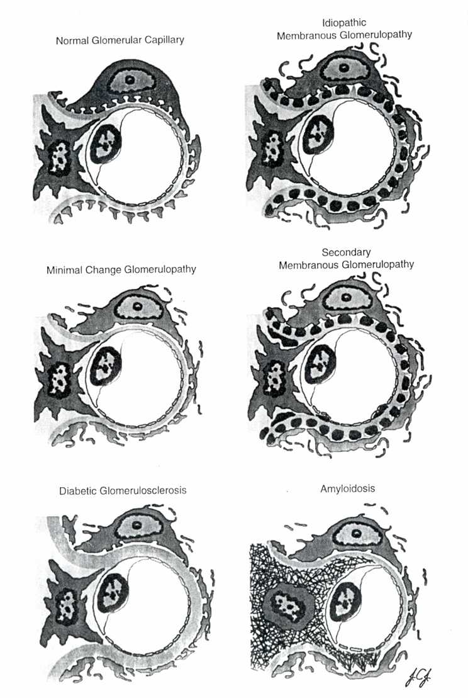
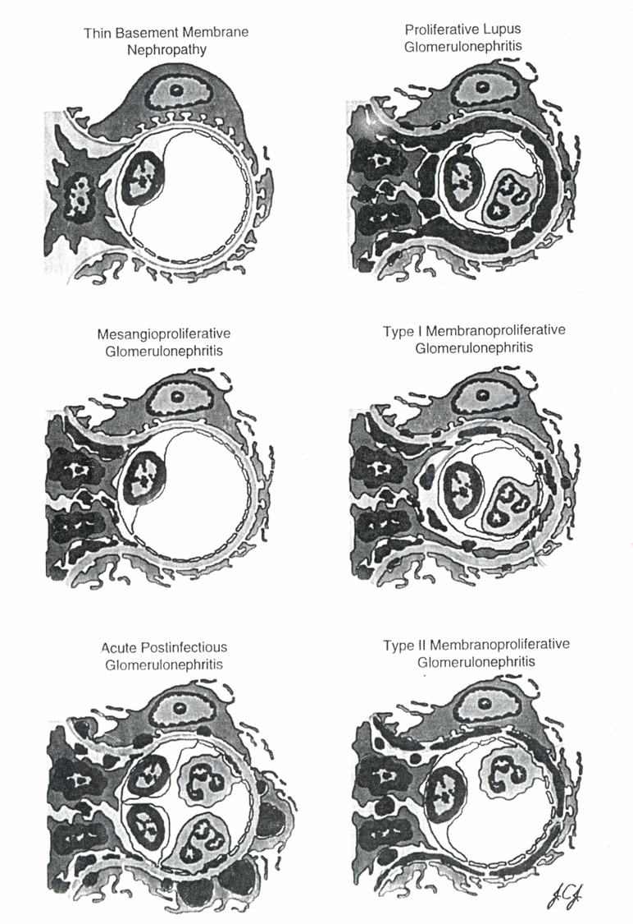

Slide 88
Η αξία της ανάλυσης του ιζήματος των ούρων στην παρακολούθηση των σπεραματικών νόσων
Υπάρχει θετική συσχέτιση μεταξύ των ενδονεφρικών βλαβών (σπειραματικών και διαμεσοσωληναριακών) και της σοβαρότητας των ευρημάτων στο ίζημα των ούρων
Επιμονή ενεργού νεφριτικού ιζήματος συνήθως δείχνει επιμένουσες υπερπλαστικές αλλοιώσεις στο σπείραμα, ενώ υποχώρηση των ευρημάτων δείχνει ελάττωση της δραστικότητας της νεφρικής νόσου, οφειλόμενη σε ίαση ή σε μετάπτωση σε χρόνια νόσο
Η επανεμφάνιση ενεργού νεφριτικού ιζήματος συνήθως συνδέεται με υποτροπή της νόσου
Τούτο παρατηρείται σε ασθενείς με σπειραματονεφρίτιδα του λύκου ή με ANCA-θετική ανοσοπενική-νεκρωτική ΣΝ (αγγειίτιδα)
Υπάρχουν όμως περιπτώσεις ενεργού νεφρικής νόσου (κυρίως στη ΣΝ του λύκου) με ήπια ή πολύ πτωχά ευρήματα στο ίζημα των ούρων

Slide 89
Πολλαπλούν μυέλωμα
Το εύρος των νεφρικών αλλοιώσεων περιλαμβάνει:
Nεφροπάθεια από κυλίνδρους μυελώματος (myeloma cast nephropathy)
AL αμυλοείδωση
Nόσο από εναπόθεση μονοκλωνικής ανοσοσφαιρίνης (monoclonal immunoglobulin deposition disease)
Kρυοσφαιριναιμική σπειραματονεφρίτιδα
Yπερπλαστική σπειραματονεφρίτιδα

Slide 90
Nεφροπάθεια από κυλίνδρους μυελώματος (myeloma cast nephropathy)
Η πιο συχνή αιτία νεφρικής ανεπάρκειας στο πολλαπλούν μυέλωμα
Οι κύλινδροι μυελώματος σχηματίζονται στα άπω εσπειραμένα σωληνάρια και τους αθροιστικούς πόρους
Σπάνια μπορεί να βρεθούν στο ίζημα των ούρων
Συνίστανται από μονοκλωνικές ελαφρές αλυσίδες και πρωτεΐνη Tamm-Horsfall
Περιβάλλονται συχνά από μονοκύτταρα, επιθήλια νεφρικών σωληναρίων και πολυπύρηνα γιγαντοκύτταρα, μάλλον ιστιοκυτταρικής προέλευσης, τα οποία συχνά φαίνονται να φαγοκυτταρώνουν τμήματα των κυλίνδρων
Σε ασθενείς με μυέλωμα και πρωτεϊνουρία <1 g/ημέρα η η νεφρική ανεπάρκεια συνήθως οφείλεται στη νεφροπάθεια από κυλίνδρους μυελώματος
Στις σπάνιες περιπτώσεις ασθενών με πρωτεϊνουρία >1 g/ημέρα, η νεφροπάθεια από κυλίνδρους συνδέεται με σπειραματική βλάβη από ΑL αμυλοείδωση ή νόσο από εναπόθεση μονοκλωνικής ανοσοσφαιρίνης (σωληναριακή και σπειραματική βλάβη)
Η νεφρική δυσλειτουργία μπορεί να προκληθεί επίσης από
Υπερασβεστιαιμία
Ουρική νεφροπάθεια (urate nephropathy)
AL αμυλοείδωση

Slide 91
Αμυλοείδωση
Ο νεφρός προσβάλλεται από την AL, την AA και ορισμένες μορφές κληρονομικής αμυλοείδωσης
Η AA αμυλοείδωση παρατηρείται σε χρόνιες λοιμώξεις (ρευματοειδής αρθρίτιδα, οικογενής μεσογειακός πυρετός, φλεγμονώδεις νόσοι του εντέρου και χρόνιες λοιμώξεις)
Στην AL ή πρωτοπαθή αμυλοείδωση, κλώνος πλασματοκυττάρων παράγει μια μονοκλωνική ανοσοσφαιρίνη ελαφρών αλυσίδων, η οποία εναποτίθεται στους ιστούς ως αμυλοειδές
Στην AH αμυλοείδωση παράγεται ανοσοσφαιρίνη βαριών αλύσεων

Slide 92
Διάγνωση πρωτοπαθούς AL αμυλοείδωσης
Κλινικά σύνδρομα
Νεφρωσικού επιπέδου πρωτεϊνουρία
Μυοκαρδιοπάθεια
Περιφερική νευροπάθεια
Ηπατομεγαλία
Ψευδο-απόφραξη του εντέρου
Πολλαπλούν μυέλωμα
Διάγνωση με ανοσοκαθήλωση πρωτεϊνών ορού ή ούρων
Επιβεβαίωση της διάγνωσης με αναρρόφηση υποδορίου λίπους (χρώση με ερυθρό του Κογκό)
Βιοψία του προσβεβλημένου οργάνου, εάν το αποτέλεσμα της εξέτασης του υποδορίου λίπους είναι αρνητικό

Slide 93
Νόσος εναπόθεσης μονοκλωνικής ανοσοσφαιρίνης (MIDD)
Η MIDD περιλαμβάνει τις νόσους από:
Εναπόθεση ελαφρών αλυσίδων (LCDD)
Ελαφρών και βαριών αλυσίδων (LHCDD)
Βαριών αλυσίδων (HCDD)
Οι παθήσεις αυτές συνδέονται με πλασματοκυτταρικές δυσκρασίες, οι οποίες χαρακτηρίζονται από την έκκριση μονοκλωνικών ανοσοσφαιρινών από έναν κλώνο πλασματοκυττάρων
Η MIDD (monoclonal immunoglobulin deposition disease) διαφέρει από την αμυλοείδωση επειδή δεν υπάρχουν εναποθέσεις ινιδίων και η χρώση με ερυθρό του Κονγκό είναι αρνητική
Η νόσος διαγιγνώσκεται με την ανάδειξη της εναπόθεσης μονοκλωνικής ανοσοσφαιρίνης (L, H, LH) με τον ανοσοφθορισμό δειγμάτων βιοψίας νεφρού
Η νόσος δεν πρέπει να θεωρείται καθαρά σπειραματική (οι σωληναριακές αλλοιώσεις ενδέχεται να επικρατούν των σπειραματικών)
Οι σπειραματικές αλλοιώσεις λαμβάνουν την μορφή οζώδους σπειραματοσκλήρυνσης με κλινική εκδήλωση:
Πρωτεϊνουρία,
Νεφρωσικό σύνδρομο
Έκπτωση της νεφρικής λειτουργίας
Ασθενής με νεφρωσικό σύνδρομο και λ αλυσίδες στο αίμα ή στα ούρα πιθανά έχει AL αμυλοείδωση
Ασθενής με νεφρωσικό σύνδρομο και κ αλυσίδες στο αίμα ή στα ούρα πιθανά έχει νόσο από εναπόθεση μονοκλωνικής ανοσοσφαιρίνης ελαφρών αλυσίδων

Slide 94
Θρομβωτική μικροαγγειοπάθεια
Είναι μικροαγγειακή αποφρακτική διαταραχή, η οποία χαρακτηρίζεται από συστηματική ή ενδονεφρική συσσώρευση αιμοπεταλίων, θρομβοκυτταροπενία και μηχανική καταστροφή των ερυθροκυττάρων
Περιλαμβάνει:
Το αιμολυτικό-ουραιμικό σύνδρομο (HUS)
Τη θρομβωτική θρομβοκυτταροπενική πορφύρα (TTP)
Την κακοήθη υπέρταση (αποτέλεσμα της θρομβωτικής μικροαγγειοπάθειας)
Τη νεφρική κρίση σκληροδέρματος

Slide 95
Αιμολυτικό-ουραιμικό σύνδρομο (HUS)
Χαρακτηρίζεται από την τριάδα:
Οξεία νεφρική ανεπάρκεια
Θρομβοκυτταροπενία
Μικροαγγειοπαθητική αιμολυτική αναιμία
Η οξεία νεφρική ανεπάρκεια οφείλεται σε:
Οξεία σωληναριακή νέκρωση με αίτια:
Υποογκαιμία (λόγω διάρροιας και εμέτων, για τις
συνδεόμενες με διάρροια περιπτώσεις)
Αιμοσφαιριναιμία και αιμοσφαιρινουρία (λόγω αιμόλυσης)
Υπερχολερυθριναιμία
Ουρική νεφροπάθεια
Ευρήματα οξείας σωληναριακής νέκρωσης στο ίζημα των ούρων

Slide 96
Θρομβωτική θρομβοκυτταροπενική πορφύρα (TTP)
Μια πεντάδα από συμπτώματα και σημεία χαρακτηρίζει τη νόσο:
Πυρετός,
Σημεία από το ΚΝΣ
Οξεία νεφρική ανεπάρκεια
Μικροαγγειοπαθητική αιμολυτική αναιμία
Θρομβοκυτταροπενία
Η TTP μπορεί να ταξινομηθεί σε 3 κατηγορίες:
Τη συγγενή (σύνδρομο Upshaw-Schόlman),
Την ιδιοπαθή
Την μη ιδιοπαθή
Στην συγγενή οι ασθενείς έχουν έλλειψη της μεταλλοπρωτεάσης του πλάσματος ADAMTS13, η οποία διασπά την πολυμερή μορφή του παράγοντα von Willibrand (vWF) σε μονομερή
Με την απουσία ή την αδρανοποίηση του ενζύμου, τα πολυμερή του vWF του πλάσματος αθροίζονται και προάγουν τη συσσώρευση των αιμοπεταλίων και το σχηματισμό θρόμβων
Η Ιδιοπαθής προκαλείται από επίκτητη έλλειψη ADAMTS13
Η μη ιδιοπαθής συνδέεται με φάρμακα, κακοήθεια και εγκυμοσύνη

Slide 97
Εργαστηριακά ευρήματα σε αιμολυτικό ουραιμικό σύνδρομο και θρομβωτική θρομβοκυτταροπενική πορφύρα
Μικροαγγειοπαθητική αιμολυτική αναιμία
Κατάτμηση ερυθροκυττάρων (σχιστοκύτταρα, κρανοκύτταρα)
Αύξηση των δικτυοερυθροκυττάρων
Αύξηση έμμεσης χολερυθρίνης
Αρνητική άμεση Coombs
Θρομβοκυτταροπενία
Φυσιολογική τιμή APPT (activated partial thromboplastin time)
Φυσιολογική τιμή PT (prothrombin time)
Αύξηση LDH (ισχαιμία και αιμόλυση)
Ποικίλη αύξηση επιπέδων κρεατινίνης (οξεία νεφρική ανεπάρκεια)
Στην κλινική πράξη, η τριάδα θρομβοκυτταροπενία, σχιστοκύτταρα στο περιφερικό αίμα και εξαιρετικά υψηλά επίπεδα LDH ορού είναι συχνά αρκετή για να τεθεί η υποψία της νόσου

Slide 98
Χρόνια νεφρική ανεπάρκεια
Ως χρόνια νεφρική νόσος (ΧΝΣ) καθορίζεται βλάβη των νεφρών για ≥ 3 μήνες βασισμένη σε ευρήματα:
Ανώμαλης δομής (ακτινολογικός έλεγχος)
Παθολογικής λειτουργίας (βιοχημικές δοκιμασίες, ανάλυση ούρων)
Ελάττωση της τιμής σπειραματικής διήθησης (GFR) < 60 ml/minute/1.73 m² για ≥ 3 μήνες
Ως τελικού σταδίου νεφρική ανεπάρκεια ορίζεται GFR < 15 ml/minute/1.73 m² ή ανάγκη για θεραπεία αντικατάστασης του νεφρού (κάθαρση ή μεταμόσχευση)
Ο διαβήτης είναι η πιο συχνή αιτία ΧΝΑ (Το 40-60% των ασθενών που καταλήγουν σε τελικού σταδίου νεφρική ανεπάρκεια έχουν διαβήτη)
Η δεύτερη αιτία είναι η υπέρταση (15-30%)
Τρίτη οι σπειραματονεφρίτιδες (<10%)
Οι πολυκυστικοί νεφροί ευθύνονται για το 2-3%, ενώ το υπόλοιπο ποσοστό των αιτίων τελικού σταδίου νεφρικής ανεπάρκειας είναι άγνωστο

Slide 99
Πρωτεϊνουρία
Συχνά η ΧΝΝ εκδηλώνεται με πρωτεϊνουρία
Η απέκκριση παθολογικής λευκωματίνης ή ολικής πρωτεΐνης στα ούρα θεωρείται ένας πολύ ευαίσθητος δείκτης σπειραματικής νόσου
Μόνο ασθενείς με επιμένουσα πρωτεϊνουρία διαγιγνώσκονται με χρόνια νεφρική νόσο

Slide 100
Τύποι πρωτεϊνουρίας
Η παθολογική πρωτεϊνουρία ανάλογα με την πηγή απέκκρισης της πρωτεΐνης των ούρων διακρίνεται σε 3 τύπους:
Την σπειραματική
Την σωληναριακή
Την πρωτεϊνουρία από υπερπλήρωση
Αίτια σπειραματικής λευκωματουρίας
Νεφρωσικό σύνδρομο
Σπειραματονεφρίτιδες
Υπέρταση
Σακχαρώδης διαβήτης (διαβητική νεφροπάθεια)
HIV νεφροπάθεια

Slide 101
Σωληναριακή πρωτεϊνουρία
Πολλές συγγενείς (σύνδρομο Fanconi) και επίκτητες παθήσεις (νεφροτοξίνες) των σωληναρίων χαρακτηρίζονται από ανεπάρκεια να επαναρροφήσουν τις χαμηλού μοριακού βάρους πρωτεΐνες (LMW) που διηθούνται φυσιολογικά από το σπείραμα
Σε αντίθεση με την σπειραματική πρωτεϊνουρία οι ταινίες δεν ανιχνεύουν τις LMW πρωτεΐνες
Δείκτες σωληναριακής πρωτεϊνουρίας είναι η β2-μικροσφαιρίνη, η α1-μικροσφαιρίνη και η δεσμευτική της ρετινόλης πρωτεΐνη (retinol-binding protein)

Slide 102
Αίτια της σωληναριακής πρωτεϊνουρίας
Συγγενείς σωληναριακές παθήσεις
Κυστίνωση
Νόσος του Wilson
Σύνδρομο του Lowe
Επίκτητες σωληναριακές παθήσεις
Διάμεση νεφρίτιδα
Οξεία σωληναριακή νέκρωση
Δηλητηρίαση από βαρέα μέταλλα

Slide 103
Μέθοδοι ποσοτικού προσδιορισμού της πρωτεΐνης των ούρων
Ο ποσοτικός προσδιορισμός της πρωτεΐνης στα ούρα δίνει χρήσιμες πληροφορίες για:
Την πρόγνωση της νόσου
Την απάντηση στη θεραπεία
Συμβάλλει στη διάκριση της σπειραματικής από τη σωληναριακή πρωτεϊνουρία
Νεφρωσικού επιπέδου πρωτεϊνουρία >3-3,5 g/ημέρα σχεδόν πάντα υποδηλώνει σπειραματική προέλευση
Η σωληναριακή πρωτεϊνουρία είναι ασύνηθες να υπερβαίνει την τιμή των 1-2 g/ημέρα

Slide 104
Μέθοδοι | Περιγραφή | Όριο ανίχνευσης | Σχόλια
Διουρίας | Αντιδραστήριο χαλκού μετρά πεπτιδικούς δεσμούς | 50 mg/L | Μέθοδος αναφοράς, ευαίσθητη για όλες τις πρωτεΐνες, απαιτεί συγκέντρωση της πρωτεΐνες με καθίζηση
Θολομετρικές | Προσθήκη σουλφοσαλικυλικού ή τριχλωροξικού οξέος αλλάζει τις κολλοειδείς ιδιότητες και παράγει θολερότητα, η οποία μετριέται σε σπεκτοφωτόμετρο | 50 mg/L | Είναι περισσότερο ευαίσθητες για την λευκωματίνη, δεν ανιχνεύουν μερικές γλυκοπρωτεΐνες
Σύνδεση της πρωτεΐνης με χρωστική ουσία (^{dye-binding techniques)} | Δείκτης αλλάζει χρώμα παρουσία πρωτεΐνης (π.χ Coomassie brilliant blue) | 50-100 mg/L | Διάφορες χρωστικές σε χρήση, ακριβείς αξιόπιστες και απλές στην εκτέλεση, ίδιες με εκείνες που χρησιμοποιούνται για την μέτρηση των πρωτεϊνών του ορού
Νεφελομετρικές | Χρησιμοποιείται ειδικό αντίσωμα έναντι της λευκωματίνης |  | Δεν μετράει σφαιρίνη

Slide 105
Μικρολευκωματινουρία
Ο όρος μικρολευκωματινουρία (απέκκριση 30-300 mg λευκωματίνης/24ωρο) αναφέρεται στην απέκκριση της λευκωματίνης, η οποία είναι πάνω από τα φυσιολογικά επίπεδα αλλά κάτω από εκείνα που μπορούν να μετρηθούν με τις συνήθεις δοκιμασίες
Φυσιολογικά απεκκρίνονται <3 mg/dL λευκωματίνης
Τιμές 3-15 mg/dL χαρακτηρίζονται ως μικρολευκωματινουρία
Τιμές >15 mg/dL ως λευκωματινουρία
Η ανίχνευση μικρολευκωματινουρίας είναι χρήσιμη:
Στην εκτίμηση του πολύ πρώιμου σταδίου της διαβητικής νεφροπάθειας
Αποτελεί δείκτη σπειραματικής νόσου σε παιδιά με δρεπανοκυτταρική αναιμία

Slide 106
Reagent Pak 10
Reagent Pak PRO 12
1 Λευκά
2 Νιτρικά
3 Ουροχολινογόνο
4 Κετόνες
5 Αίμα
6 pH
7 Πρωτεΐνες
8 Χολερυθρίνες
9 Γλυκόζη
10 Χρώμα
1 Λευκά
2 Νιτρικά
3 Ουροχολινογόνο
4 Κετόνες
5 Αίμα
6 pH
7 Πρωτεΐνες Υψηλές
8 Χολερυθρίνες
9 Γλυκόζη
10 Χρώμα
11 Μικρολευκωματίνη
12 Κρεατινίνη

Slide 107
Πηλίκο λευκωματίνης/κρεατινίνης σε τυχαίο δείγμα ούρων
Ο προσδιορισμός του πηλίκου της μικρολευκωματινουρίας προς την κρεατινίνη σε ένα τυχαίο δείγμα ούρων (U_{MA}/U_{CR}) έχει δειχθεί συγκρίσιμη με την απέκκριση μικρολευκωματίνης σε ούρα 24-ωρου
Ένα πηλίκο U_{MA}/U_{CR} (mg/g) <30 είναι φυσιολογικό
Πηλίκο 30-300 θεωρείται μικρολευκωματινουρία
Πηλίκο >300 φανερή μακρολευκωματινουρία ενδεικτική νεφροπάθειας

Slide 108
Πηλίκο πρωτεΐνης/κρεατινίνης σε τυχαίο δείγμα ούρων
Ο προσδιορισμός του πηλίκου πρωτεΐνης/κρεατινίνης έχει επίσης δειχθεί ότι αντιστοιχεί με ακρίβεια στο ποσό της πρωτεΐνης που αποβάλλεται σε ούρα 24-ωρου
Τιμή πηλίκου <0,2 (mg/mg) ή <200 (mg/g) είναι φυσιολογική
Τιμή >0,2 ή >200 παθολογική
Πηλίκο >3,5 (mg/mg) είναι ενδεικτικό νεφρωσικού επιπέδου πρωτεϊνουρίας
Υπάρχουν ενδείξεις ότι το πηλίκο πρωτεΐνη ή λευκωματίνη προς κρεατινίνη σε ένα τυχαία επιλεγμένο δείγμα ούρων εκφράζει επιπλέον τον ρυθμό σπειραματικής απέκκρισης (GFR)

Slide 109
Το ίζημα των ούρων στη χρόνια νεφρική νόσο
Η εξέταση του ιζήματος των ούρων σε συνδυασμό με την εκτίμηση της πρωτεϊνουρίας είναι πολύ χρήσιμη για την ανίχνευση και την τυποποίηση της χρόνιας νεφρικής νόσου
Ο απεικονιστικός έλεγχος και η κλινική παρουσίαση επίσης υποδηλώνουν τον τύπο της ΧΝΝ

Slide 110
Διαβητική νεφροπάθεια
Το πιο συχνό εύρημα είναι η λιπιδουρία (λιπώδη ωοειδή σωμάτια, υαλολιπώδεις και λιπώδεις κύλινδροι)
Η μικροσκοπική αιματουρία δεν είναι σπάνια
Επιμένουσα αιματουρία και παρουσία ερυθροκυτταρικών κυλίνδρων μπορεί να υποδηλώνει επιπρόσθετη ή άλλη συστηματική νόσο
Η διαβητική νεφροπάθεια συνήθως συνοδεύεται από διαβητική αμφιβληστροειδοπάθεια

Slide 111
Το ίζημα των ούρων στη χρόνια σπειραματική νόσο
Σπειραματικά ερυθροκύτταρα και ερυθροκυτταρικοί κύλινδροι
Λιπώδη ωοειδή σωμάτια, υαλολιπώδεις και λιπώδεις κύλινδροι
Ευρείς κηρώδεις κύλινδροι, οι οποίοι, αν και χαρακτηριστικοί, δεν θεωρούνται παθογνωμονικοί ΧΝΑ
Σε ΧΝΑ τελικού σταδίου, λόγω μη λειτουργίας των νεφρώνων δεν υπάρχουν νεφριτικά ή νεφρωσικά στοιχεία στο ίζημα των ούρων, αλλά μόνο κοκκώδεις κύλινδροι με αδρά κοκκία
Στις περιπτώσεις αυτές, συνήθως δεν είναι δυνατή η διάγνωση σπειραματικής νόσου από την εξέταση του ιζήματος των ούρων
Τα αδρά κοκκία (κοκκία τελικού σταδίου) προέρχονται από κύτταρα των νεφρικών σωληναρίων και ανευρίσκονται ελεύθερα στα ούρα ή ενσωματωμένα σε υαλώδεις κυλίνδρους
Κύλινδροι με αδρά κοκκία τελικού σταδίου νεφρικής ανεπάρκειας

Slide 114
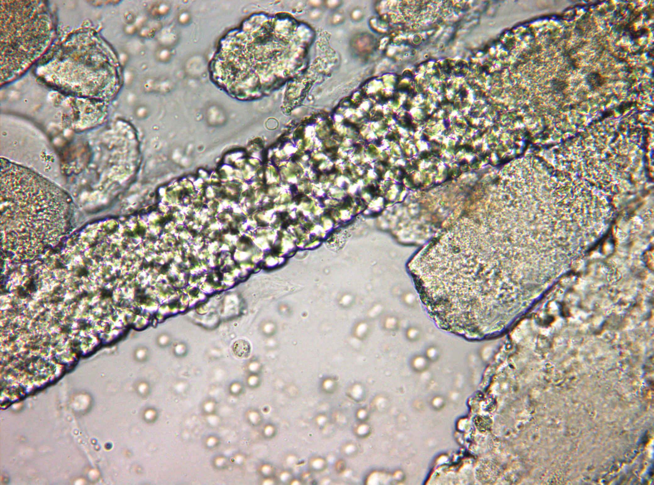
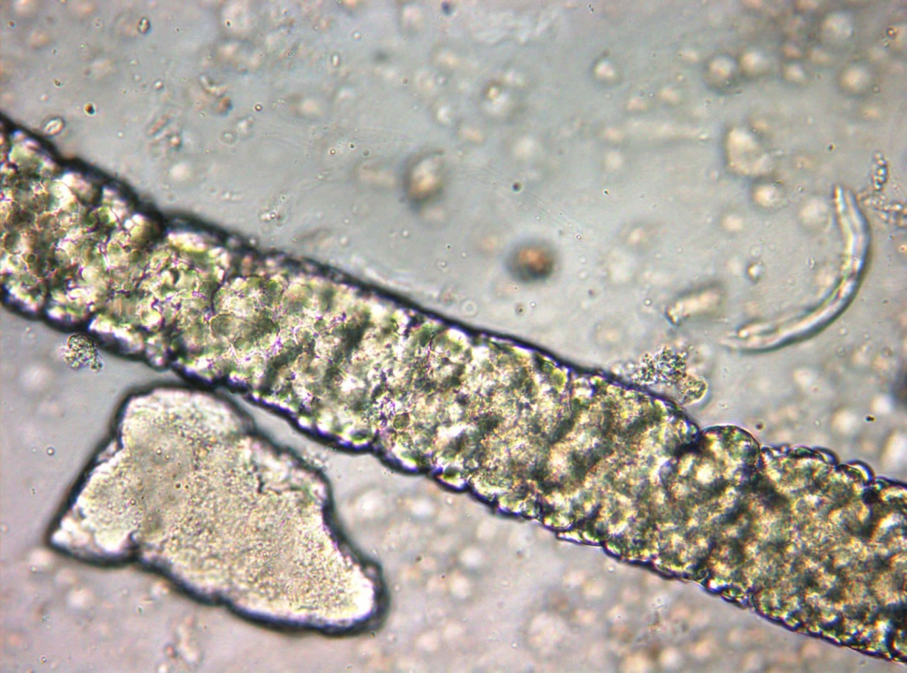
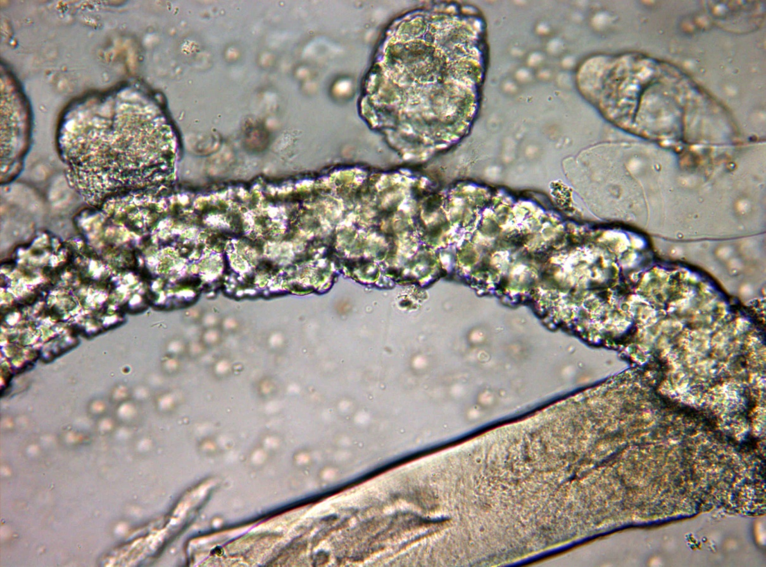
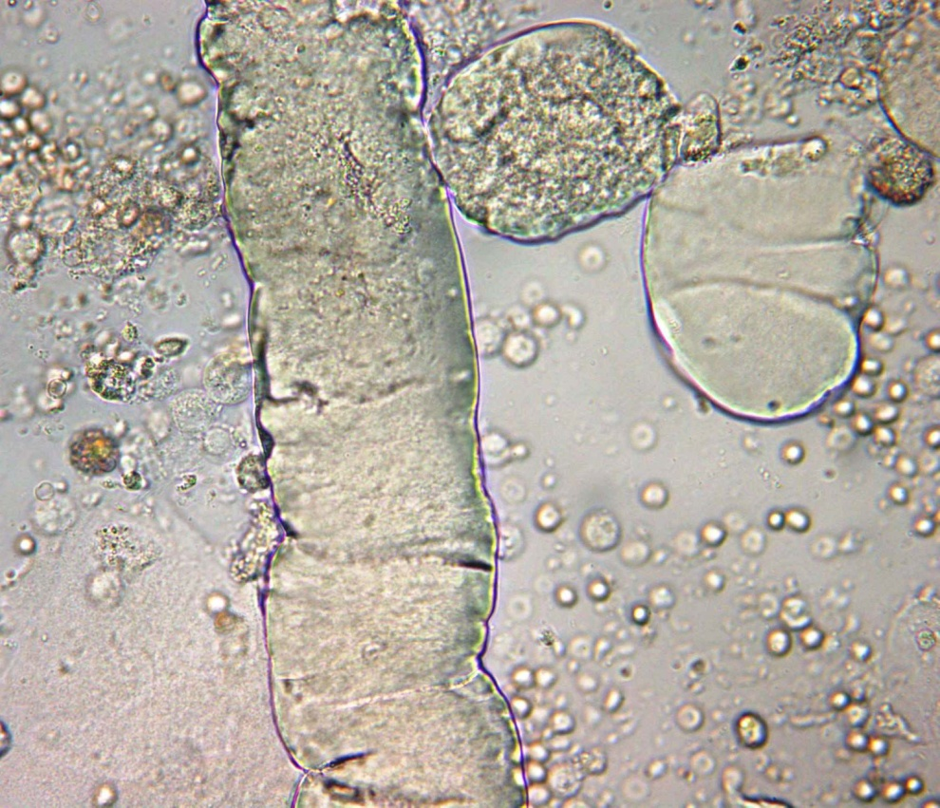

Slide 115
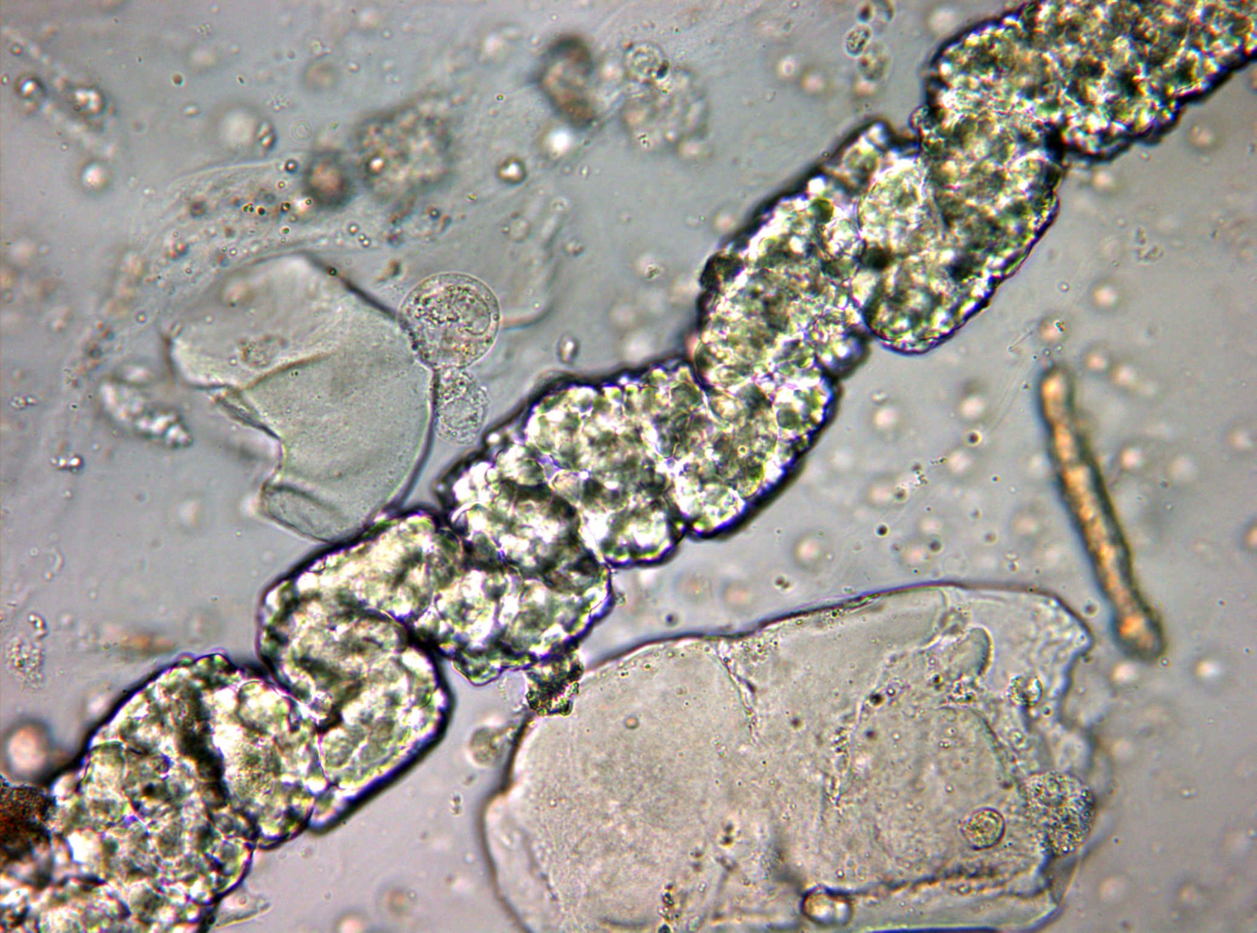

Slide 116
Συμπέρασμα
Η εύκολη λήψη δείγματος ούρων, το χαμηλό κόστος και η απλότητα στην εκτέλεση της δοκιμασίας σε συνδυασμό με τις πολύτιμες διαγνωστικές πληροφορίες που δίνει η κατάλληλη ερμηνεία των ευρημάτων, κάνουν την ανάλυση των ούρων μια από τις βασικότερες και πολυτιμότερες εργαστηριακές εξετάσεις στην εκτίμηση των ασθενών

Slide 117
Ευχαριστώ για την παρουσία σας

